Slide 1
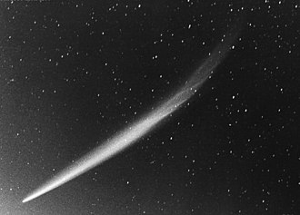
KOSMOS & PSYCHE - DER GROßE KOMET VON 1965:
DER SCHLÜSSEL ALLER SCHLÜSSEL ZU UNSERER ZEIT?
C/1965 S1 IKEYA-SEKI: Der hellste Komet des 20. Jahrhunderts!
max. Helligkeit -15 mag, max. Schweif 45°
Exzentrizität 0,999915, Inklination 141,86°
Entdeckung am 18.09.1965 um 19:12 UT (= 4:12 JST Ortszeit am 19.09.1965) auf 16°38 LÖW in der angstautoritär-digitalen HS Uranus-Pluto-Sinon-Merkur / Orcus-Lucifer morgens vor Sonnenaufgang nach luftreini-genden Typhon in Kochi, Japan durch Ikeya, 19:27 UT durch Seki im Geisei Observatorium
Perigäum – Erdnähe 17.10.1965 um 11:06 UT auf 13°20 WAA
Tagessichtbarkeit 20. - 22.10.1965
Periheldurchgang (Sonnennähe) 21.10.1965 in 0,007786 AE um 04h32 UT auf 27°55 WAA
Zur 1. Uranus-Pluto-Konjunktion 09.10.1965 war er auf 20°44 JUN angekommen, zentral in der mächtigen Umwälzer-Halbsumme von Sonne / Uranus-Pluto-Merkur des EHs

Slide 2
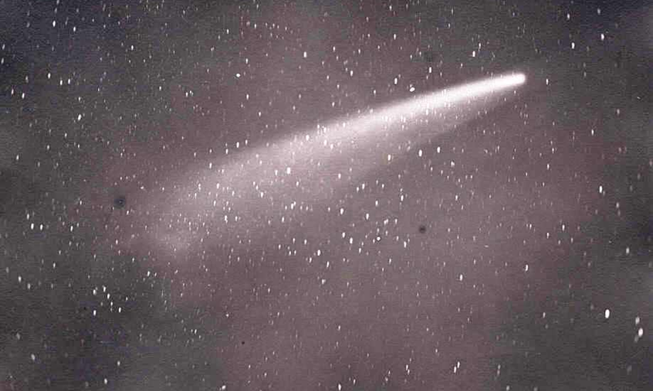
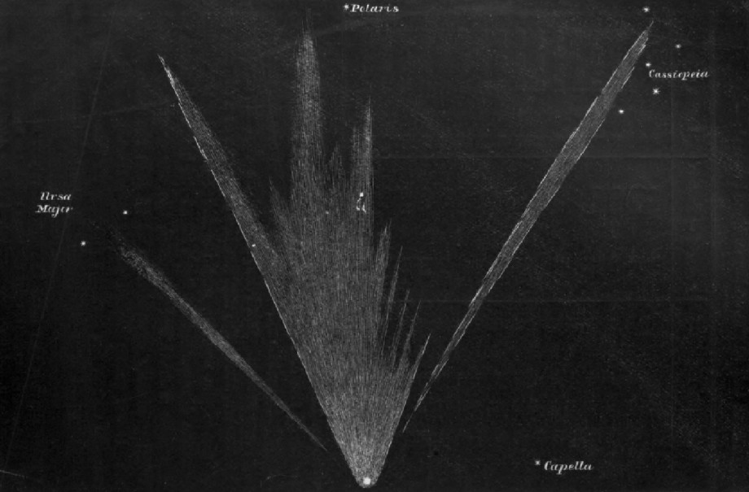
KOSMOS & PSYCHE
Die 3 Großen Kometen 1861, 1882 & 1965
Die unerkannten mega-disruptiven Neuordner bzw. Irrlichter vs. Erleuchter bzw. noch akuten globalen Schicksalsantriebe der letzten Jahrhunderte

Slide 3
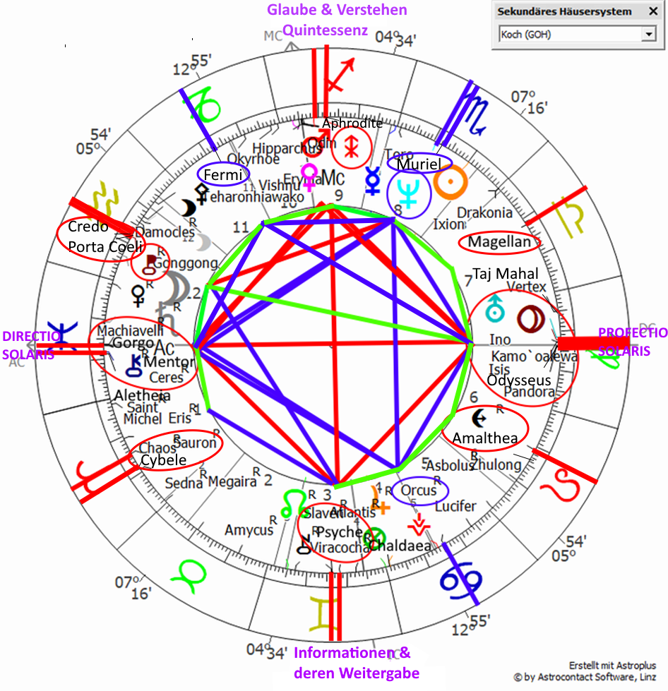
Das Auffinden und astropsychologische Beleuchten der stärksten kollektiven Schlüssel-Wirkhoroskope, die die versklavenden mächtigen Eliten nutzen
Die letztlich heilsame bewusstmachende Entschlüsselungen der Macht der kosmisch traumatisierenden, durchsetzungsstarken Kollektivenergienbündelungen:
Machiavelli-Gorgo-Mentor-Chiron-Ceres Opp. Uranus-Pluto, tiefenpsychologisch, traumaheilend bzw. erlösend auf Neptun und Orcus hinauslaufend und horizonterweiternd auf Mars-Zeus antreibend in Opp. zu Psyche-Pan-Slaven mit dem Lichtgott Viracocha
= einfühlende psychologische Aufdeckung von uferlosen Ganzheitswirkungs-Versklavungen - entwicklungsüberblickend auf der galaktischen Zeitachse von Profectio Solaris zu Directio Solaris.
Der galaktische Heilungsschlüssel suchende Astropsychologe und Kollektivenergien-Bewusstmacher und -Heiler

Slide 4
Kometen – Irrlichter oder Lichter ?
machen Licht im Dunkel, tauchen plötzlich aus dem Unbekannten auf und können als Schicksalsboten des Zeitenwandels wirken, v.a. wenn sie mit multiplen Epochenübergängen verbunden / interaspektiert sind. Sie gelten klassisch als reisende Unglücksboten mit unguten Wirkungen.
werden als göttliche, schicksalhafte bzw. faszinierende Licht-Zeichen eines Umbruchs bzw. eines Aufbruchs in eine Richtung verstanden - eine Reise mit Schweif, der die Seelen gemäß der sichtbaren Form als Vorbild bzw. den Chartinhalten folgen - Folge dem Stern! Wer sich dagegen stellt, kann oft von Massenbewegungen bzw. dem Zeitgeist überrollt werden, wenn die Charts entsprechende aufrüttelnde Inhalte haben.
Sonnenstreifer führen zur Sonne, sie inspirieren, machen mutig und nicht stoppbar ernst mit der Reise zum hellsten Licht, sie bringen ihren gesamten Schatten / ihre kosmischen Weitdraußen-Erfahrungen ihrer immensen Bahnreichweite zur Sonne mit, oft zerbrechen sie am Perihel und nehmen die Sonnenlichtenergie auf zu ihrer dann folgenden langen Rückreise ins ferne Kosmische. Kometen können sich als Kosmos-reisende lange auf ihren sonnennahen Lichtdurchgang und ihren vollen Leuchteffekt vorbereiten, die volle Dichotomie Dunkelheit und Licht
sie lassen den Herzschlag aufgeregt erhöhen, dabei kommt eine aufgeregt kollektiv entwurzelnde, das kindlich Verwurzelte schädigende Raserei in Richtung der Sonne gemäß den spezifischen EH-Inhalten zustande, sie sorgen dafür, dass man sich von Unnötigem trennt, dass man seine Substanz (real: Eis/Staub/Steine) für sein Licht freisetzend verbrennt und stoßen aus dem Dunkel mutig und unaufhaltsam zum hellsten Licht.
sie können bei davon Betroffenen kometenhafte Aufstiege von hemmungslosen ‚Propheten‘ und Leitideen des ungehaltenen Wandels mit Schweifen von Anhängern hervorbringen und sorgen dann oft wieder für deren Fall nach dem irdisch ungesunden Höhenflug mit Verheizen, Zerbrechen mit pandorahaften Büchsenausschüttungen und Verschwinden ins Dunkle. Trotz des schnellen Entfernens können die Kometen aber gerade als stärkster Faktor den ganzen begonnenen Zyklus lang wirken, sich langsam aufbauen und in Endkrisenzeiten den Kernirrsinn freisetzen
sie vermitteln je nach Erscheinungsform & Inhalt der Zeitqualität inspirierende, erleuchtende, aber v.a. auch entwurzelnde, verstrahlende Wirkungen, setzen aber v.a. durch die pandorahaft alles Gebende, zerstörerische, sich verheizende Eigenart kosmische Traumata in Kraft, die höchst effektiv über das Unbewusste weiterwirken. Sie können aber auch große Bewusstmacher von Schattenthemen und von Karma sein.
sie setzen am unwiderstehlichsten als zentrale, lange wirksame, fulminante, disruptive, lichtvolle Übergangspusher und Widerstandsbrecher damit verknüpfte Großzyklen im Sinne einer Lichtpersönlichkeit oder aber eines kometennachziehenden, pandorahaft alles gebenden Irrlichts um, oft in mehreren zyklisch ausgelösten Stufen bzw. Wellen. Wichtig ist die sublimierte, von der traumatisierten Raserei wieder entkoppelnde Verinnerlichung hin zu seiner Mitte – eine zentrierte Schau auf die tatsächlich von Gott damit vermittelten Visionen ohne äußere Raserei.
Wie folgt man dem Kometen zur Sonne nach? 1882 & 1965 u.a. als wissenschaftliche Erforscher / Entdecker: die JUN-Sonne als Ziel und auch Herrscher beider im Löwen entdeckten Kometen-EHs. Die Inhalte sind sehr unterschiedlich, hängen aber auch zusammen: zuerst die stählern drillende bzw. verheizende Erziehungsrahmung & dann deren schadensfürchtende, differenzierte, angstangepasste, optimierte, bewusstma-chende, allerdings oft orcisch-luciferisch-schattenhafte wissenschaftliche Nachfolge. Jede andere Themen-Ballung 1965 erzeugte weitere Le-benswege: Kriegsvernichter, Selbstmordattentäter, Islammigrant, ixionischer Vergewaltiger, Verbrecher, Mörder, Virus-Biowaffenmörder, Entertainment- / Musikkulturproduzenten / -konsumenten, kindsopfernde Actors / Celebs, sexuelle Befreier und dann Verwerter, LGTBQ- & betrügerische Klimaaktivisten, anhängerstarke eugenische + ökosozialistische industrielle Globalisten / China-Expansionisten, vernetzende Comtech- und KI-Technologen, Dienstleister / angepasste Kontrollierer und Selbstoptimierer, trojanische Hacker und Angst-PR-Manipulato-ren / Orwellianer u.a. von Gott und der galaktischen Zukunft (Directio Solaris) weg luciferisch lemmingehaft suizidal Angstwahngesteuerte.

Slide 5
Deutung der Kometen
1. Umfassende Deutung nach Bahneigenschaften und nach Phänomenologie – Bild am Himmel wird zum Vorbild (hier interessieren vorerst nur die lichtstarken Großen Kometen und Sonnenstreifer 1882 und 1965, sowie der Große Erdbemächtiger 1861 zu resonanten Großzyklenübergängen) und vor allem nach dem 1. Entdeckungshoroskop, deren v.a. auch durch Asteroiden betonte Themen und deren gebündelten zyklischen Höhepunkte / Umbrüche (für welche Inhalte und Veränderungswirkungen welche Zyklusdauern wirkend steht der Komet, worauf läuft seine angestoßene Entwicklung hinaus?).
2. Deutung gemäß der Maximalwirkung des Kometen auf die Erde mittels des Perigäums (maximale Erdnähe)
3. Deutung gemäß des Maximaleinflusses am Perihel auf die Sonne (quasi die Sonnenvereinigung, das Lichtziel des Kometen) und damit wiederum auf seine Lichtwirkung und Sonnenentwicklungswege auf Erden
4. Verlaufsbeobachtung während seiner Sichtbarkeitsphase und danach:
wann wirkt er gradmäßig auf die damit verbundenen Zyklus-Starts & ganze -Dauern, rahmende Neumonde & Finsternisse ein?
1882 war es das Stellium Saturn-Chiron-Pluto Ende Stier / Anfang Zwilling, 1965 deren Archetypen-Wiederholung in Opp.: die 1.Uranus-Pluto-Konj. auf Profectio Solaris Mitte Jungfrau Opp. Directio Solaris in der HS Saturn / Chiron im Wasser-Groß-trigon Orcus & Neptun, eine Wissenschaftsneuordnung mit breit und differenziert aufdeckenden bis heilenden Lichtblitzen
oder beim wohl in der Breite hellsten Kometen, den am 13.05.1861 entdeckten C/1861 J1 - Tebbutt mit Widder-Neptun /Fische-Sedna im 0° Übergang zum Widder mit Merkur am AC T-Qua. Ixion Opp. Chaos-Varuna-MC zum Start des um die Sklavenbefreiung sich drehenden amerikanischen Bürgerkriegs in Fort Sumter ab 12.04.1861, der Komet steht dabei exakt auf dem Südknoten-Herrscher Mond 15°45 Stier T-Qua. Jupiter Opp. Slaven beim Ausbruch um 4h30 morgens!). Dieser Komet lieferte den Push für die neuen Widderzyklen von Neptun und Sedna (in Krisen eine Kriegstreiberei bis hin zur Weltführung in WK I und II, Industrialisierung, Chemie-, Öl-, Pharmaindustrie in hybrishafter, chaotisch neuschöpferischer, trustförmiger, globaler Konkurrenz ab 1861 / 1862) und die kollektiv entgrenzte, heimliche Erdbemächtigung durch Äquator-Neptun & -Pluto
wo ist bei ganz steilen exzentrischen Bahnen der beiden zur Kreuz-Familie zählenden, wohl 1106 auseinandergebrochenen Sonnenstreifer (fast bei 1 = wie ein Damoklesschwert bzw. ein Aufstieg nach oben in den Überblick über das Sonnensystem) der Gradbereich seiner jahrhundertelangen Bahnlage? C/1882 R1 – Großer Septemberkomet pendelt zwischen 12-14° Krebs, Ikeya-Seki C/1965 S1 zwischen 11-14° Krebs

Slide 6
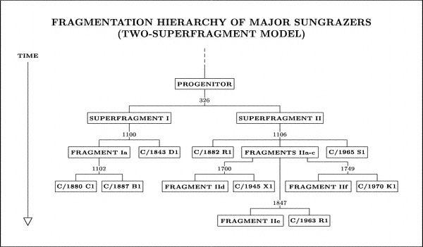
Fragmentation Hierarchy of Bright Sungrazing Comets and the Birth and Orbital Evolution of the Kreutz System. I. Two-Superfragment Model Zdenek Sekanina and Paul W. Chodas aus https://iopscience.iop.org/article/10.1086/383466/fulltext/
Kaskadierende Zersplitterung

Slide 7
Komet C/1882 R1-B (hellstes Teil) in den Wirkhoroskopen 1882/1884 hält fesselnde Reden, macht Beine, lässt härtekultmäßig in die Verheizung marschieren! (qcxhafte Reaktivierung im Millenniumschart 1.1.2000 / 30.12.1999) Zwillinge-Pluto 0° plus Ogmios auf AC - Kometenstände nach: JPL Horizons https://ssd.jpl.nasa.gov/horizons/app.html#/
11. Mai - 28. Juni exakt Halbsumme Chiron = Saturn / Pluto 0,0 = Archetyp für kompaktes Kometenleuchten!!
17.05.1882 07:33 UT SoFi 26°17 STI in HS-Kaskade Chiron / Pluto ← Chiron = Saturn / Pluto, Komet auf 22°14 ZWI 82,226
01.06.1882 20:34 UT MoFi 11°11 SCH Konj. Jupiter-Sonne ZWI, Komet auf 26°05 ZWI auf Polaris Opp. GZ, Pluto-Caesar-SK 86,085
21.07.1882 21:47 UT 1. Pluto 0° ZWI: HS-Kaskade Pluto / Neptun = Saturn-Rockefellia → Saturn-Rockefellia / Pluto-Heracles = Chiron, Komet auf 13°39 KRE auf SIRIUS 103,648
13.08.1882 11:10 UT Neumond vor Entdeckung 20°57 LÖW auf 26°22 KRE 26,360
01.09.1882 ca. 04:44 UT Kometen-Entdeckung mit Reduktionskrisen-HS Chiron = Saturn / Pluto 0,2° auf 14°21 LÖW 14,372
17.09.1882 02:17 UT Perigäum auf 21°01 JUN 21,010 und 17:31 UT Perihel auf 25°00 JUN, 17:51 UT stationär rückläufig 25°04 mit Reduktionskrisen-HS Chiron = Saturn / Pluto 0,3 (diese Reduktionskrisen-HS am Südknoten wurde genozidal umgesetzt)
10.11.1882 23:20 UT SoFi 18°30 SKO, auf 6°15 JUN
25.11.1882 02:03 UT MoFi 02°38 ZWI, auf 29°52 LÖW
25.04.1883 12:40 UT Saturn Konjunktion Chiron 26°17 STI, auf 2°16 KRE
22.05.1883 18:28 UT Saturn Konjunktion Pluto 29°46 STI, auf 7°17 KRE
02.06.1883 01:09 UT 2. Pluto 0° ZWI, auf 9°19 KRE
20.06.1883 02:45 UT Pluto Konjunktion Chiron 00°23´ ZWI auf 12°53 KRE
14.12.1883 07:25 UT Pluto Konjunktion Chiron 29°50 STI (r/r) auf 21°05 KRE 21,076
22.03.1884 04:37 UT Pluto Konjunktion Chiron 29°31 STI auf 6°07 KRE
20.04.1884 00:25 UT 3. Pluto 0° ZWI auf 7°01 KRE

Slide 8
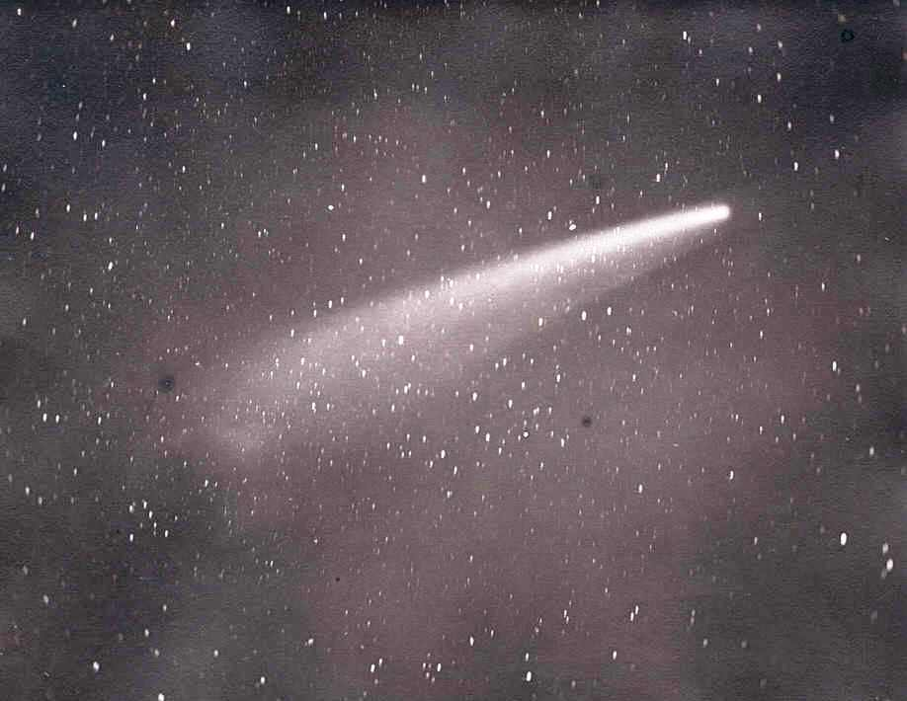
Der Große September-Komet 1882 und die harte, eugenisch menschenopfernde Saturn-Chiron-Pluto-Südknoten-Ordnung
Entdeckt am Morgen des 01.09.1882 im Golf von Guinea auf ital. Schiff und am Kap der Guten Hoffnung etwa gegen 04:44 UT auf 14°06 Löwe
Perigäum lt. JPL Horizons am 17.09.1882 um 02.17 UT auf 21°01 JUN (0,99 AE, 1 AE = 150 Mio km)
Perihel lt. JPL Horizons am 17.09.1882 um 17.31, nach SBDB (damalige Festlegung) 17h23 auf 25°03 JUN, mit 0,007751 AE, mit -17 mag (lt engl. Wiki) wohl der leuchtkräftigste Komet, der jemals beobachtet wurde. Eine kompakte helle Kernverdichtung passt exakt zum Saturn-Chiron-Pluto-Südknoten-Zeitalter. Zerfiel in mehrere Bruchstücke mit unterschiedlichen Umlaufzeiten nach JPL Horizons.
- A 669 Jahre Aphel 153,46 AE - C 874 Jahre, Aphel 182,37 AE
- B 761 Jahre, Aphel 166,71 AE (hellstes) - D 952 Jahre, Aphel 193,72 AE
Zum Vergleich: Neptun 30 AU, Pluto 39,5 AU. Bahnneigung 142°
https://upload.wikimedia.org/wikipedia/commons/3/34/Great_Comet_of_1882.jpg
„Entdeckt wurde der als Großer Septemberkomet (C/1882 R1) in die Geschichte eingegangene Schweifstern am 01.09.1882, als er bereits mit bloßem Auge sichtbar war. Er bewegte sich rasch auf die Sonne zu, wobei seine Helligkeit enorm anstieg. Am Tag seiner Perihelpassage (17.09.1882 in 0.0078 AE) konnte er mit bloßem Auge bis zum Sonnenrand verfolgt werden. Welche Helligkeit er dabei erreichte, lässt sich schwer abschätzen. Seargent (2009) gibt nach sorgfältiger Auswertung der überlieferten Beobachtungen -12.5 mag an, also so hell wie der Vollmond. C/1882 R1 ist wahrscheinlich der leuchtkräftigste Komet, welcher jemals beobachtet wurde. Insgesamt blieb er 6 Tage mit bloßem Auge am Taghimmel sichtbar.
Während der Perihelpassage teilte sich der Kern des Kometen in 6 Komponenten. Die damit verbundene Staubfreisetzung verschaffte ihm einen extrem flächenhellen Schweif“
(aus: http://www.kometen.info/grosse-kometen.htm)

Slide 9
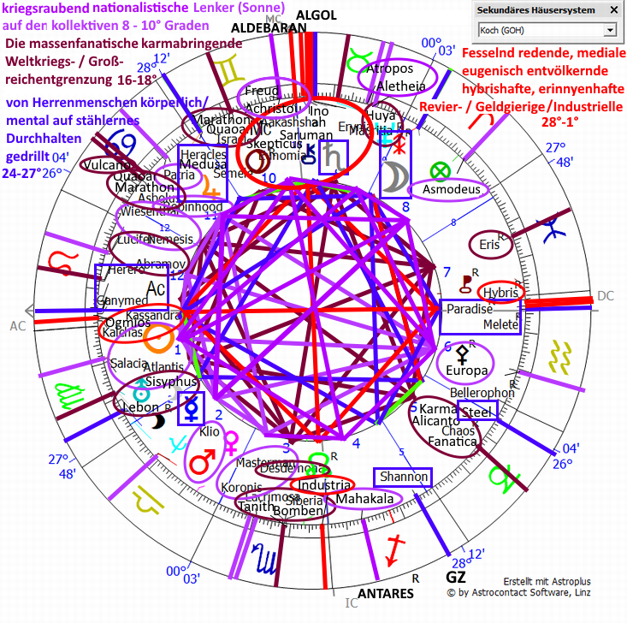
Großer September-Komet C/1882 R1, EH 01.09.1882, ca. 04:44 UT, auf ital. Schiff im Golf von Guinea, auf Sao Tome gestellt (inkl. des jahrhundertlang wirkenden Saturn-Chiron-Ino-Pluto-HS-Stelliums)
Starke Auslösung zum WK I- / WK II-Chart, zu Hitlers und Stalins Chart, zum 30.01.1933, zum SU-Chart 30.12.1922, zur Wannseekonferenz, zu General Pattons, zu Donald Trumps Chart etc.
Blau: Merkur/Saturn/Steel-Erdgroßtrigon mit Feuergroßtrigon Mond-Zeus/ Shannon/Herero-Ganymed im Drachen auf Jupiter-Heracles im Zwilling fokussierend (von Kindheit an durch Herrenmenschen stählern zur Völkerdiskriminierung und zum traumatisierenden herrschsüchti- gen Blitzkrieg gedrillt, ‚Hände an der Hosennaht‘, ‚Hart wie Kruppstahl..‘)
Dunkelrot: massenpsychologisch fanatisierte, entgrenzt-streitbare Weltkriegsfigur: Uranus-Lebon / Neptun / Chaos-Fanatica-Karma-Großtrigon mit Eris - karmakonfrontierender Quaoar - auf- stachelnder, kriegstreiberischer Asbolus
Lila: Die Staatsführer (Sonne) waren höllenverstrickt destruktiv (Atlantis), nemesishaft (Nemesis), his-torische Ungerechtigkeiten kriegerisch in Europa (Pallas-Europa, Mars) ausgleichen wollend (Waage-Mars-Klio), den Zeitgeist zum Raub nutzend (Robinhood) und trieben mit Patriotismus-Nationalismus (Patria) zur dominant erschütternden Neuordnung an (Koronis-Masterman): JUN Sonne-Atlantis QUA antichristliche Achristou / KRE-Robinhood Yod auf WAS-Pallas Großtrigon ZWI-Patria / WAA-Mars-Klio
Rot: Hellsichtig prophetische, unkende, auf Unglückbotschaften fixierte, fesselnde Redner (Kassandra -Kalchas-Ogmios-AC Opp. Hybris) führten die Massen schwarzmagisch und erinnyenhaft vom Karma getrieben auf eugenische Weise zu einer persönlich karmaabwehrenden, aber karmaverabreichen-den versuchten neuen Ordnung und zum Genozid manipulierend an (Qua. Chiron-Saturn-Ino-DNA-Crick-Saruman-Erynia-Eunomia-Aakashshah). Eugenischer Wissenschaftsdrill und Computerisierung (u.a. für den Kriegssieg) Chiron = Saturn / Pluto + DNA-Crick-Ino, Mars Qua. von Neumann, Shannon-GZ Opp. Jupiter-Wiener, Academia-Archimedes-Descartes auf IC, Konradzuse auf AC, Zeus auf Mond.
Im Fokus standen besonders jüdische Anzeiger: entvölkernde Eugenikradikalität Saturn-Chiron-Pluto-Ino auf den, hier brutal verrandend-menschenopfernd, stark dem Judentum zugeordneten Graden Ende STI / Anfang ZWI (= alttestamentarisch gehaltene Sippenlinien plus Macht der Schrift / des Handels, von der Sippe unterstützte bzw. darin eingebettete Lebenswege), Lucifer Konj. Abramov, persönlich karmakonfrontierender, plus sippeneinbindender Quaoar Konj. Israel, jüdischer Lustdä-mon Asmodeus Opp. Mars, Nemesis-Wiesenthal, zudem genozidaler Herero Konj. Ganymed sowie die karmazurückausschüttende Höllenpandora Megaira und karmareichende Lachesis auf dem AC. Beschleunigungsschock in Städten, die große Rennerei, Motorisierung, massenhaftes Marschieren und die langen Wege: Pluto 0° ZWI, Jupiter-Heracles-Medusa ZWI, Marathon-Asbolus Opp. Fanatica

Slide 10
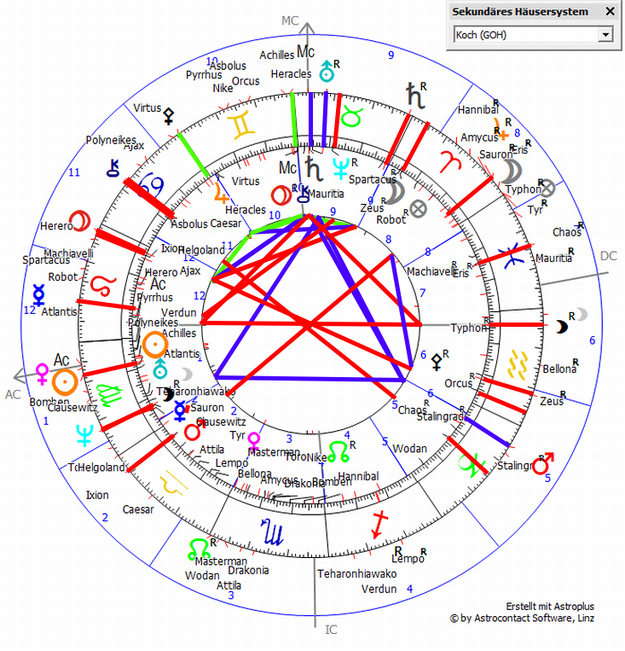
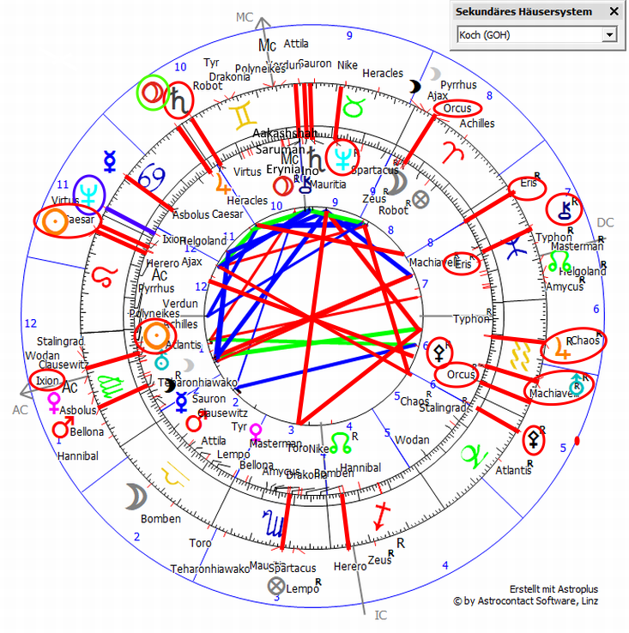
Großer September-Komet C/1882 R1, EH 01.09.1882, ca. 04:44 UT, auf Schiff im Golf von Guinea, auf Sao Tome gest. (innen)
WK I, 28.07.1914, 8 h, Bad Ischl (außen, links) - WK II, 01.09.1939, 4:45 MEZ, Danzig (außen, rechts)

Slide 11
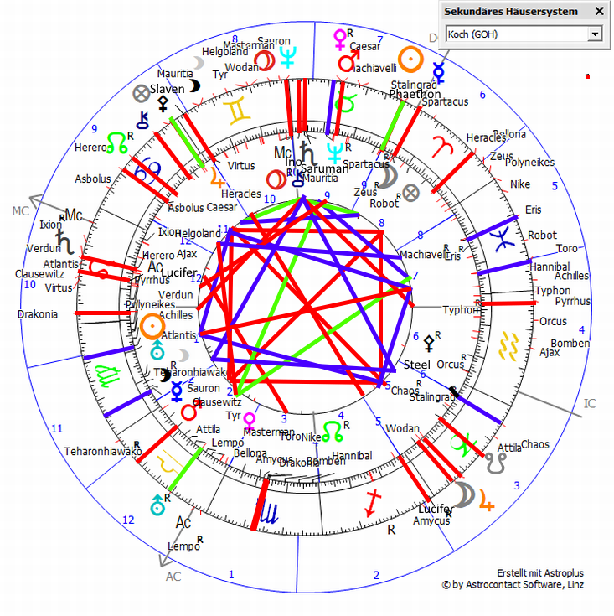
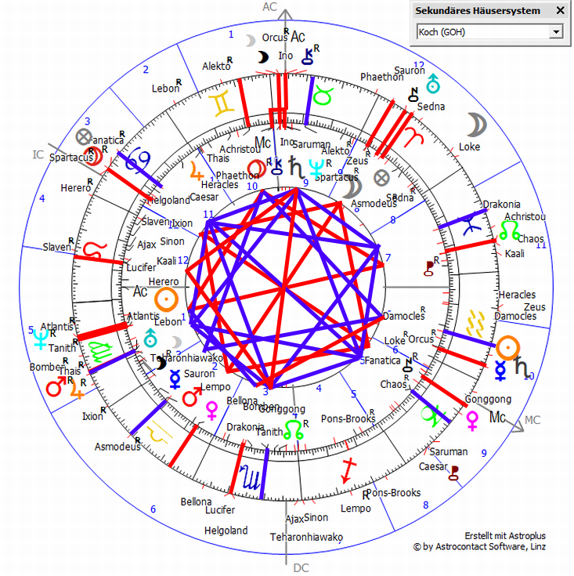
Großer September-Komet C/1882 R1, EH 01.09.1882, ca. 04:44 UT, auf Schiff im Golf von Guinea, auf Sao Tome gest. (innen)
Adolf Hitler, 20.04.1889, 18:30 LMT, Braunau, A (außen, links) Machtergreifung 30.01.1933, 11:15 MEZ, Berlin (außen, rechts)

Slide 12
Ikeya-Seki C/1965 S1 - Der Große Komet von 1965
- Der hellste Komet des 20. Jahrhunderts!
max. Helligkeit -15 mag, max. Schweif 45°
Exzentrizität 0,999915, Inklination 141,86°
Entdeckung am 18.09.1965 um 19:12 UT (= 4:12 JST Ortszeit am 19.09.1965) auf 16°38 LÖW in der angstautoritär-digitalen HS Uranus-Pluto-Sinon-Merkur / Orcus-Lucifer morgens vor Sonnenaufgang nach luftreinigenden Typhon in Kochi, Japan durch Ikeya, 19:27 UT durch Seki im Geisei Observatorium
Perigäum – Erdnähe 17.10.1965 um 11:06 UT auf 13°20 WAA
Tagessichtbarkeit 20. - 22.10.1965
Periheldurchgang (Sonnennähe) 21.10.1965 in 0,007786 AE um 04h32 UT auf 27°55 WAA
Zur 1. Uranus-Pluto-Konjunktion 09.10.1965 war er auf 20°44 JUN angekommen, zentral in der mächtigen Umwälzer-Halbsumme von Sonne / Uranus-Pluto-Merkur des EHs
Macht er als kaskadierender Zersplitterter im Löwen mit Herrscher in der Jungfrau plus Merkur-Uranus-Pluto jungfraubetont alles immer kleiner, wendet er den Blick aufs immer kleinere Detail? Dissolved in details

Slide 13
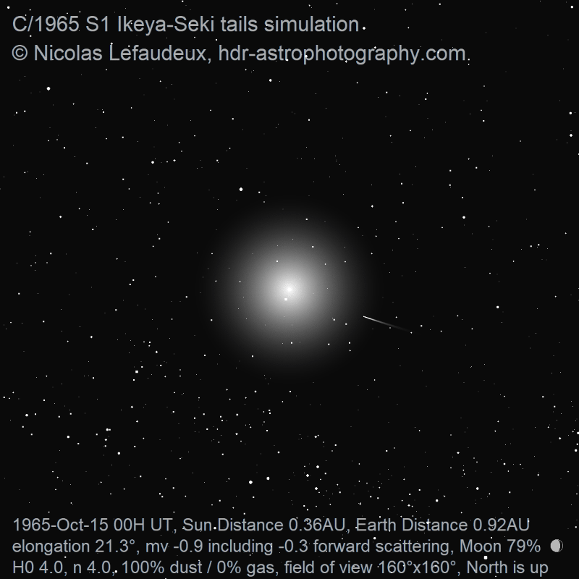
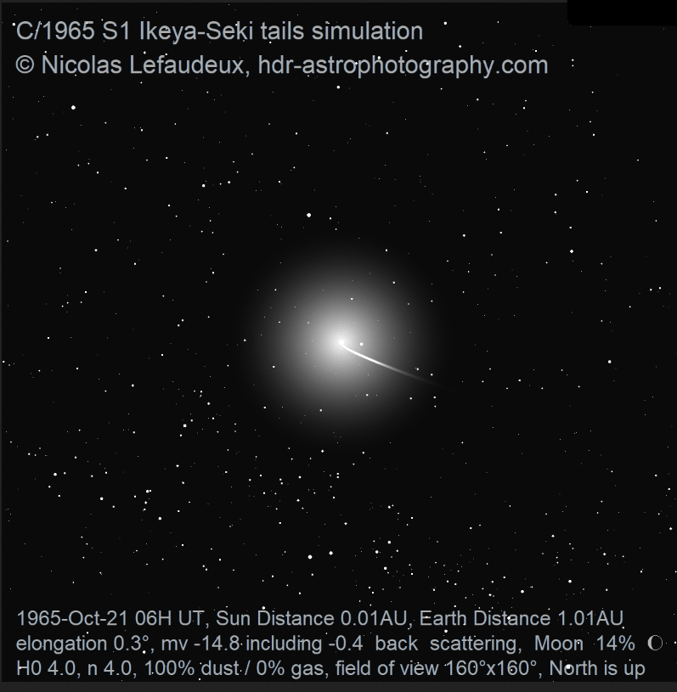
https://hdr-astrophotography.com/wp-content/uploads/2025/02/ikeyaseki.gif

Slide 14
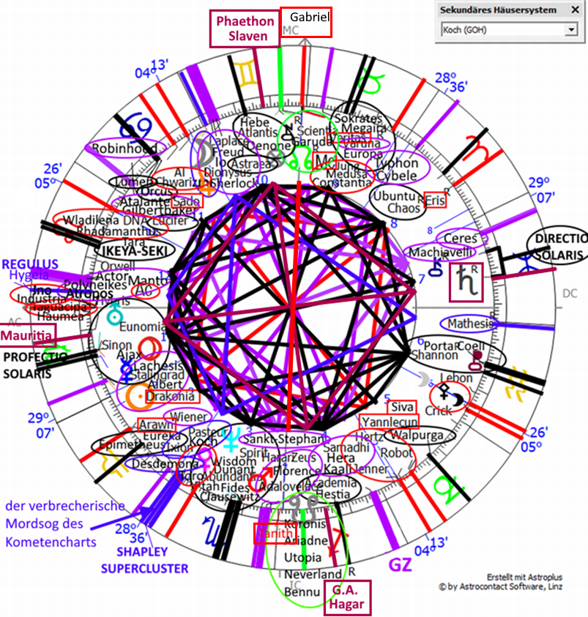
Der Große Komet von 1965 - Ikeya-Seki C/1965 S1 EH 18.09.1965, 19h12 UT, Kochi, JP – der Schlüssel aller Schlüssel unserer Epoche: Irrlicht bzw. Erleuchter bzw. Umwälzer zur himmlisch aufdeckenden oder aber täuschenden, luziferischen, angstautoritären, suizidalen Wissenschaftsordnung mit zahlreichen Höllenschatten
Besonderheit: AC-, MC- und Nordknoten-Herrscher Merkur in Konj. trojanischer Sinon, Terezin (hier: ‚Wohlfühl‘-Diktatur) auf der Uranus-Pluto-Konj. (noch exakter am Vortag, meinem endgültigen Inkarnationshoroskop) auf dem galaktischen Vergan-genheitspunkt Profectio Solaris, Mars auf Neptun = Höhepunkt der Uranus-Neptun-Pluto-Figur. Die Zukunft sucht jungfrau-haft detailliert forschend, perfektionierend, angstvoll, digital, trojanisch hackend bzw. aufdeckend in der gal. Vergangenheit, mit deren Denkweisen und starkem Bias weg von galaktischer, fischehaft gottgeschickter Zukunft.
Zentral sind kometenhafte, teils den harten 1882 Eugenikdrill fortsetzende (2 x zentral die eugenische Ino) - aber uranisch neudifferenzierend - täuschende, Menschen verderbende (Taguacipa) Industrien / Unternehmer (Industria) zulaufstark (Haumea) mit Ino am AC im T-Qua. zur kindsopfernden Tanith auf dem IC (= Kinder werden dadurch besonders unsichtbar bzw. verkommen für deren Karriere geopfert) Opp. wahrheitssuchende Veritas & Gabriel auf MC. Vor allem eine unschul-digspielende, heimtückisch-abgreifende (Nessus), luciferisch das Leben und Gott bekämpfende (Lucifer), angstauto- ritäre, suizidale, aber auch karmaklärende (Orcus, DS-PS) und machtübergriffige bzw. Machtschatten aufdeckende, nannyhafte (Sonne Opp. Machiavelli-Ceres) Wissenschaftsordnung: Nessus-Scientia-NK. Schwarzes trojanisches Großkreuz Astraea Opp. Academia Qua. Uranus-Pluto-Merkur-Sinon auf Profectio Solaris Opp. Directio Solaris HS Saturn / Chiron), läuft auf teuflischen Selbstmord / angstwahnhaften Autoritarismus (Lucifer-Orcus), auf schöp- ferische Allgeisteinbindung (Chaos-Ubuntu) sowie auf manipulative KI-Vernetzung (Pholus-Shannon) & heimliches Machtvorgehen im Schwarmhandeln bzw. Tiefenheilermut Mars-Neptun-Spirit-Wisdom-Dunant-Abundantia in SKO hinaus. Global(es) aufdeckende Wissenschaft / Bewusstmachen mit Licht (Tara Konj. Komet, Lumen, Veritas -Gabriel-MC, Sherlock, Garuda-NK, Samadhi-Kaali-GZ) vs. erschreckender, menschheitsschadender Schatten (Ent- deckungen, die Eugenikern dienen, die Menschheit industriell / technologisch zu kontrollieren, unterdrücken / zu zer- stören) durch Nessus, Uranus-Pluto-Sinon, Lucifer-Orcus, Atlantis, Ino. Robotik & Impftranshumanismus, der Nanosender-einheiten verimpft: Jenner, Hertz, Robot auf durchgängigen Machtgrad seit 1770: 5°STE Opp. Al-Chwarizmi (Algorithmus).
Auf den Großer Attraktor-Konvergenzsog-Graden um 13° veränderlich herrscht ein strukturgeschwächtes, subversiv unterwanderbares bzw. entgrenztes bzw. virtuelles Großkreuz mit (v.a. frauen)versklavender, hybrishaft-crashfah- render, das Militante schützender Islammigration: Hagar Opp. Slaven-Phaethon Qua. Saturn Opp. Mauritia. Ein mör-derisches Todestor steht am gegenwärtig bekannten stärksten metagalaktischen Hauptsog des SSC um 29° WAA / 2° SKO: Ixion-Desdemona-Koch-Pasteur, von Ixion 0° STE ab 25.02.2020 (Qua. Fanatica TRI Atropos 0° STI) aktiviert. Diese beiden Sö-ge, die a, mit militärhegemonierächender, destruktiver, sich alles erlaubender islamischer (Hagar) Landnahme incl. Mord, Vergewaltigung (Ixion, Desdemona) & b, mit den Virologie-Biowaffenteufeleien verbunden sind, machen mit der luciferisch-orcischen schuldabwehrenden kampagnenhaft geschürten Selbstmordneigung die bislang dunkelsten Hauptthemen aus.

Slide 15
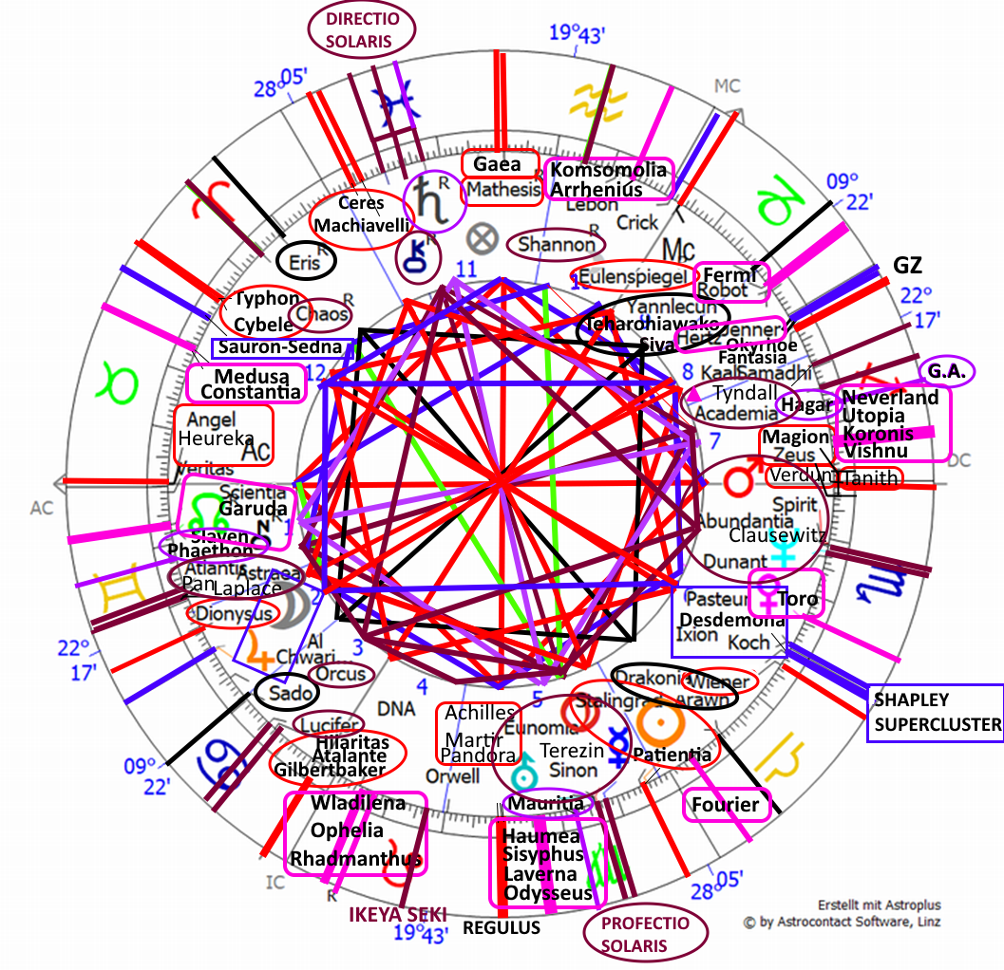
Großer Komet von 1965 Ikeya-Seki C/1965 S1 EH 18.09.1965, 19h12 UT, Berlin
Berlin wird als Spielball zunehmend von der lächerlichen Clownswelt regiert, getriggert auch von verdrängten Geschlechterkonflikten: der das Etablierte herausfordernde, schalkhafte Narr Eulenspiegel auf rigidem Steinbock-MC (mit von Karma-Schuld geschwächten, auflösend-ausgehebelten ‚progressiven‘, real aber immer tiefer ins Karma regredierend entgleisenden Herrscher Fische-Saturn in 11 im von Islammigra-tion versklavend dominierten G.A.-GK) in OPP zur Lächerlichkeit Hilaritas KON zur geschlechtsverwirrten Atalante (https://de.wikipedia.org/wiki/Atalante, einer vom Vater wg. ihres Geschlechts abgelehnten, ausgesetzten Königs- tochter, dann amazonenhaften Jägerin, die für Geschlechtsverwirrung, Geschlechterkämpfe, die Männer bloß-
stellende und tötende Wettläufe steht) und Gilbertbaker (Erfinder der Regenbogenflagge für LGTBQ, Trans-
bewegung mit quasi alle gegenwärtigen Zyklen aufgreifenden, geldmachenden EH) im Qua. zum rächenden
Unterweltssprachrohr Typhon der in die Hölle verbannten Kinderseelen und Cybele Geschlechtsspal-
tung) in Opp. zum kybernetisch feedbacksystembildenden, digitalen Vernetzungs-Asteroiden Wiener.
Auf duldungserstarrtem Stier-AC (mit missbrauchten H1 SKO-Venus in 6) steht erfindungsreiche Heu-
reka und engelshafte Angel (weltoffener Engelsort / -identifikation, Mio. tanzten um den goldenen
Engel, v.a. durch Angela: Engel für die einen, Verräter für die anderen im selektionsschwachen
Wiedergutmachersyndrom nach Unger) Opp. Kindsopferung (Tanith), verheizende Grabenkriege
(Verdun), am SKO-DC in HS globalistisch elitenmagierhaft SKO-Zeus / SCH-Magion (kriegslistig
trojanisch systemzerstörend von PLU-URA vasallenhaft auslandsfremdbestimmten, landesverräte-
rischen, KL-Traumata (Terezin) missbrauchenden Machtgruppen, Parteien und Konzernen H7,
H11 in 5) im Begegnungskonflikt-Qua. Naturwissenschaft, Mathematik (Mathesis) OPP eine
kriegerisch-unheilentfesselnde Märtyrer-Pandora dominant in 5 geförderte Regulus-Herrschaft als
verdrängter NS-Vater-Täterkonflikt. Der zentrale islamist. Selbstmordattentäter-Fokus erinnert an
das unbewältigte, teuflisch fremdgesteuert geschulte, mentale suizidale (Lucifer-Orcus in 3) Täter-
tum in WKII. D ist in wahnsinniger kadavergehorsamer Geduld (Sonne-Stalingrad-Patientia Opp.
Ceres-Machiavelli T-Qua. Dionysus) zwischen 2 sicher schädigenden & 1 potenziell schädlichen
Vaterfiguren gespalten (entweder den wandelnden, nun suizidal ausplündernd-deindustrialisierenden,
ab 2020 eugenisch tötenden Kampagnen-Befehlen durch ausländische, sinonhafte Besatzereliten, der
suizidalen Unterwerfung unter die v.a. strafenden Allah-Vaterfigur der Islamisierung oder den wiederge-
boren oft zur Karmakorrektur geläuterten, stark verfemten damaligen väterl. Seelen) oder aber man lebt un-
politisch kindlich stierhaft, Machthemen leugnend / fernhaltend sein Leben. H3, H4 KON H8 in 2 MON-JUP (aber
in TRI-SXT-Winkel der hordenhaft systemstürzend sich alles erlaubender Sauron-Sedna Opp. Ixion-Desdemona) in
absurdem, moralisch größenwahnhaftem, selbsthassendem suizidalem Familien- / Lernauftrag: es mache fürs unreife Kind großen Sinn, sich in Vielfalt vom Ausland führen zu lassen und ‚glaubens‘hordenexpansiv besiedeln zu lassen. Ein infantil-gottlos-identitätsdefizitäres, revierschwaches Panorama der Post-1882 / Post-NS-Wirren: von Machtgruppen wandelnd dominierter, abgewehrter, ausgefallener Vater & schuldvermeidungsgeprägte Stockholmsyndrom-Suizidwahnbesetzung: destruktiver Vaterkomplex der Vernichtungs-Über-Ich-Introjektfolgen

Slide 16
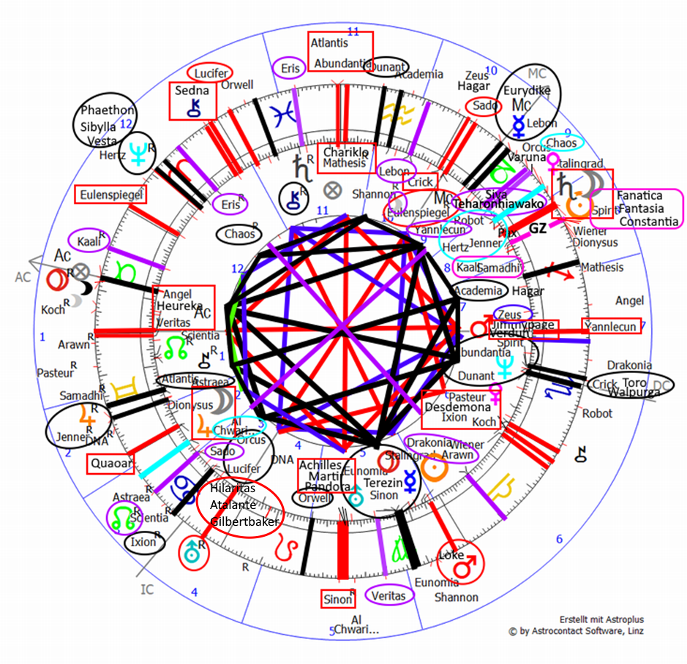
Der Große Komet von 1965 - Ikeya-Seki C/1965 S1 EH 18.09.1965, 19h12 UT, Berlin (innen) – Gründungs-SoFi 22.12.1870, 12:28 UT, Berlin (max. Verf., außen)
Hinter der nach langem Aufbau in B lächerlich-absurden Clownswelt-Herrschaft, die die Bevölkerung / Kinder mit Geschlechtsverwirrung / LGTBQ indoktriniert (Eulenspiegel-MC Opp. Hilaritas-Atalante-Gilbertbaker-IC), steckt das mit bösartigen Humor teuflisch-heimtückische aggressive, fortschrittssadistische spaltende, vom NS genutzte 1870er Gesellschaftsmeister-Rechteck Sado OPP Uranus TRI / SXT Mars-Loke OPP Lucifer, vor dem linken Establishment-Sturz maskiert reaktiviert wurde. Die kollektivschatteninitiierte hexenjagdartige Pluto (als fremdbestimmter H7 auf AC) KON Int. Lilith OPP Toro KON Verrandete aufnehmende Walpurga-DC bekommt Neptun-Dunant-Abundantia-Clausewitz-Mars, das
oft aggressive Schwarmhandeln von Füllhornsuchenden und humanistische Rot-Kreuz-Wohltaten aufsu-
chenden, die aber heimliche, entgrenzte kriegsstrategische Absichten verfolgen, zudem dringt
der sich revierüberschreitend alles erlaubende Mörder und hemmungslose Vergewaltiger
Ixion über die teuflisch-suizidale Schwachstelle Orcus-Lucifer OPP Merkur in diese Figur ein.
Die hordenhaft systemzerstörerische, ixionisch landnehmende Fremdbesiedlung Sauron-
Sedna OPP Ixion am stärksten galakt. Sog Shapley SC TRI-SXT MON-JUP trifft karmaaktivie-
rend (Quaoar) voll auf das Staatsfundament Sonne-Mond-Saturn der Gründungs-SoFi.
Merkels Chart mit KRE-Orcus-Hagar QUA WID-Chaos zeigte die brutal chaosstiftende-
Bestrafung bzw. den Selbstmord durch Islammigration und spielte die heimliche sadisti-
sche, höllenpandorahaft-erinnysche, luciferische, gesellschaftsruinierende Verräterrolle
(Sonne-Uranus OPP Chiron T-QUA Neptun-Sado-Megaira-MC OPP Fanatica-Sedna-Lucifer).
Das sadistisch-archaisch streitbare, drakonisch-machtgruppenhafte, kriegerisch-spaltende
kardin. 10°-GK trifft auf die überforderten Orcus-Varuna-SK, was in einem überwachungs-
dienstgeleiteten, angstwahnhaften Selbstmord mündet. Deutschland ist anfällig für
machtkämpferische schwarzmagische Verhexungen: die destruktiv-schwarzmagische, tro-
janische OPP Atlantis zu Sinon wird aktivierend quadriert durch AC / DC-Jimmypage-Tanith-
Verdun HS Magion / Zeus auf dem DC des Kometen-EH. Mit Jenner-Hertz-Robot auf Chaos OPP
Al Chwarizmi bringt die transhumanistische Genspritze das Chaos. Man sieht, wie sich das wirk-
mächtige Kometen-Chart (v.a. zu den ‘Endsögen‘ G.A. & SSC hin) langsam über Jahrzehnte und dann
2015 + 2020 sprunghaft vor dem Fall in die immer stärkere Wirkung durchsetzte, bis nun die manipuliert
wahnsinnige, selbsthassende, ns-schuldprojizierende / -verdrängende untherapierte Selbstzerstörung dominiert.

Slide 17
8 Irrlichts-Höllen des Kometen-EHs: unser nun reales Schreckenspanorama
29-01° Shapley-Attraktor-Sog - Regulus - Grade: Die Virologie-Biowaffen-Hölle (Koch-Pasteur-SSC) sowie das eine Kometensprengung nachahmende Pandoras Büchsen öffnende Selbstmord-märtyrer-Berühmtheitsstreben (Achilles-Martir-Pandora-REGULUS) als wehrlos machende, stockholmsyndrom-angstetablierende Aufbrecher der Länder für die nachfolgende Dawa-Invasion / Völkerwanderung (Mond-Jupiter) inkl. kulturzerstörenden (Sedna), aus dem Dunklen gesteuerten, knechtenden Vergewaltigungs- und Mordhorden (Sauron-Ixion-Desdemona-SSC)
Die karmischen Mondknoten auf den Massenmediengraden Neptun-Pluto-Feuerepochengraden 5 - 8° der zulaufstarken (Haumea), massenmedienstarken, kriminell fälschenden (Laverna), heimtückisch-unschuldigspielenden Abgreifwissenschaft (Nessus-Scientia-MK) - vor allem 1. um die massenhypnotischen (Hypnos) irrealen (Utopia-Neverland), strafenden (Rhadamanthus) Corona-PR-Kampagnen (Koronis, Peitho, Ogmios) und 2. den Klimakampagnen-Ökojungkommunismus (Arrhenius-Fourier-Keeling-Wladilena-Komsomolia)
Auf dem seit 22.12.1770 (Merkur-Jupiter-Eris) – 09.09.1930 (Saturn) – 24.10.2018 (Saturn-Pan) perennierenden Pluto-Ekliptik-Touchdown Herrschafts-Machtgrad auf 4-5° Steinbock (getrig-gert ab der Elitenfanatiker-Mega-Lügenhypes-NGO-Klima-15min-Cities-Flüchtlinge-Trustkra-ken-Jahrhundert-Venus-Arrhenius-SoFi vom 15.01.2010 mit 3-5° STE-Stellium Merkur-Pluto-Hypnos-Zeus-Fanatica-Terezin-Lancearmstrong-Rockefellia-Soros QUA Saturn TRI Orcus-Ves-ta): die transhumanistisch vernetzende, roboterhaft machende, sich kettenreaktiv weiterver-breitende Genimpfung-Spezizid-Hölle (STE-Jenner-Hertz-Robot-Fermi OPP KRE-Al Chwarizmi)

Slide 18
8 Irrlichtshöllen des Kometen-EHs: unser nun reales Schreckenspanorama II
5 - 7° Der strategische Ecosocialist Climate Scam: strategisch kriegsführende, anhängerstark-kriminelle-dämonische Klima-PR-Kampagne (Pallas, Haumea-Laverna-Sphinx, Peitho, Ogmios und Arrhenius-Wladilena-Komsomolia)
9 - 11°er Kollektivgrade v.a. kardinal: die brachial-zerstörerische, drakonisch-sadistische Kriegsspaltungsmachtgruppen-hölle (Drakonia-Arawn, Sado, Eris, Teharonhiawako-Siva, ausgehend z.B. aus NYC, trifft v.a. mit Kriegshorror das Islam-Chart 01.08.566)
12,5 - 14,5° Großer-Attraktor-Sog - Sirius - Cygnus X-1-Grade: Die sich alles erlaubende, crashfahrende (Phaethon), mit Bedrohungen und Terrormachtkampf (Gonggong-Damocles) aufsaugend-kulturzerstörende (Cygnus X-1 Schwarzes Loch 14° WAS), Islamisierungs- (Hagar-G.A.) Systemunterminierungs- (FIS-Saturn) / -Versklavungs-(Slaven) Hölle durch geschützte Militante (Mauritia)
16 - 18° Directio / Profectio Solaris - URA-PLU-Grade: Die teuflisch (Lucifer) initiierte zukunftsangstwahnhafte, bis zur Selbstzerstörung bürokratisch-kontrollzwanghafte JUN-PROFECTIO-SOLARIS, Schuld-/ Karmawiederkehr abwehrende, trojanisch die Systeme, den Körper, die Gene von innen zerstörende (Sinon), täuschend ‚wohlfühldiktatorische‘ (Terezin), angsttotalitär wissenschaftsmissbrauchende, technologische Kollektivselbstmord-Hölle (URA-PLU-ORC).
24 - 27° die globalen (GZ) Akteure des Sonne-GZ-Diamants Ikeya-Sekis
URA-PLU ist der Zyklus des Faschismus, 1965/1966 wurde der Widder-Faschismus ab 1850 / 1851 (ab den Kometen 1882 & durch Saturn-Chiron-Pluto 1882-84 im stählernen eugenisch-genozidalen Härtekult in Bewegung gebracht und in die Köpfe gehämmert) durch den anpasslerischerischen Jungfrau- inkl. Islam-Faschismus abgelöst. Jungfraufaschisten benutzen immer noch den Vorherigen strategisch und angstmachtfixiert als inzwischen aber überkommene Gefahr.

Slide 19
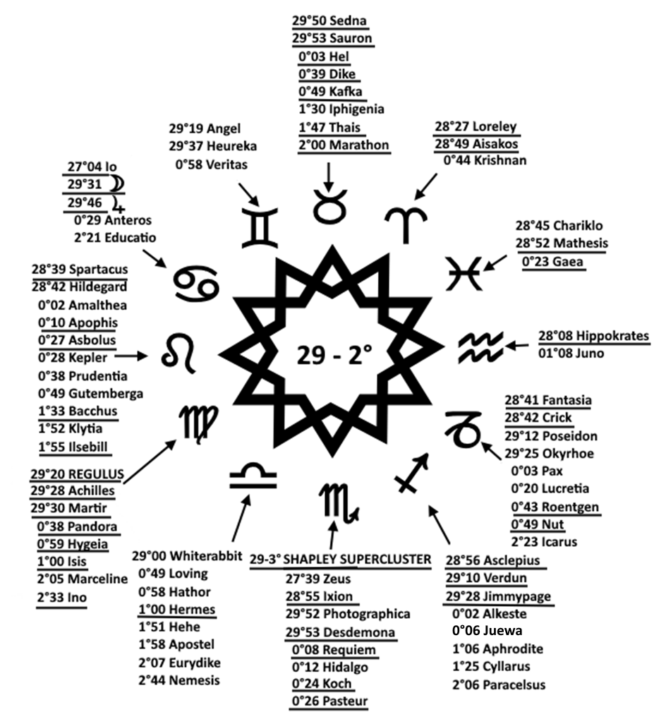
29-2° Der märtyrerpandorahaft berühmtheitsgeförderte, global verbrecherhor-denhafte, mit Biowaffen / islamistisch mörderische Regulus-SSC-Sog-Diamant Ikeya-Sekis

Slide 20
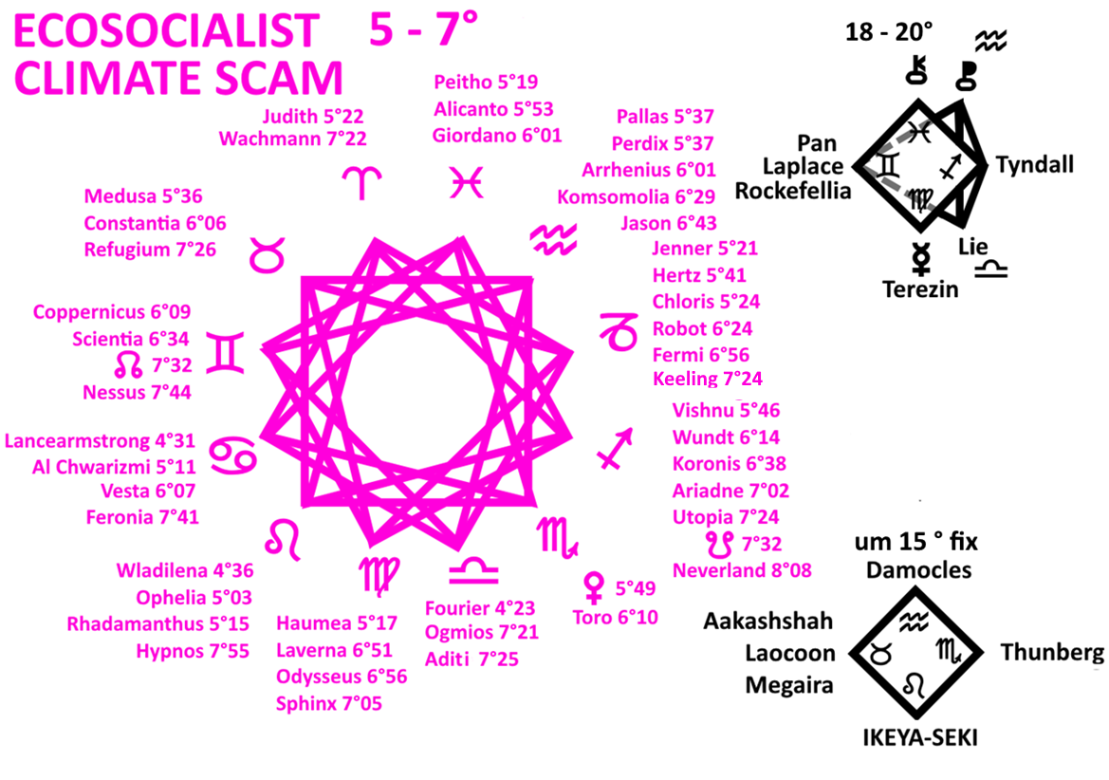
Klimakonstellationen von Ikeya-Seki-EH 18.09.1965
Mit räuberischer Stierherrscherin SKO-Venus auf ungebremster Toro (Geld von anderen, Zwangsgemeinschaft, Machteinsatz zur Beliebtheit) im Großkreuz OPP Medusa-Constantia (Schreckstarre vor Veränderung, traumatische Klimawandelangst QUA Arrhenius (CO2-Pionier Thunberg-Vorfahr). Kämpferische, strategische (Pallas) jungkommunistische Komsomolia, gemeinsame Unternehmung, Schiffsreise (Jason) OPP Kommunismus (Wladilena), Ophelia (wahnhafte Aufopferung und Selbstmord für Machtsippe, Unterweltsrichter für Karma Rhadamanthus und stetig wiederholte Suggestion / Hypnose (Hypnos). Venus im Wassergroßtrigon geldrevierstarken Erdgroßtrigon dem gedopten Großbetrug, der Lebenslüge (Lancearmstrong) mit algorithmischen Berechnungen (Al Chwarizmi) mit PR-Überredungs-kunst (Peitho) mit dunkel missbrauchbarer Geldmacherei (Alicanto), mit Wissenschaftsverfolgungstraumafolgen (Giordano). Erdgroßtrigon von Medusa-Constantia mit anhängerstarker Haumea im geschützten kriminellen Betrug (Laverna), mit Abenteuer, verirrter Odyssee (Odysseus) und dämonischer Sphinx sowie der Kettenre-
aktion nicht stoppbarer Prozesse (Fermi), heimtückisch unschuldig-spielende Abgreifwissenschaft Nessus-Scientia-NK OPP wirklich- keitsferne Utopia-Neverland-SK. Magische Fixierung in Reden (Og-mios) auf den Treibhauseffekt (Fourier), Enthauptung bislang Herr-schender (Judith, v.a. die Automobilindustrie Venus-MoFi 18.02. 1886) und neuer überwachender Polizeistaat (Widder-Wachmann)
Das Umweltschutz-Denken auf 18-20° wird angstgesteuert parano-id krankgemacht (Merkur-Chiron-Pan) durch Geldeliten (Rockefel-lia) und will mit dämonischer Wahrscheinlichkeitsrechnung alles kontrollieren (Laplace), die Panik wird mit heimlichen Manipulatio-nen / Lügen (Pholus / Lie) auf den Treibhauseffekt fokussiert (Tyn-dall im systemauflösenden Paniklügen-Drachenapex) - indem man die CO2-Kurve (Keeling) herbeinimmt.
Der Komet im fixen Klimax-GK um 15° QUA Thunberg (namens-gleich), OPP Damocles (Damoklesschwert aus Angst bzw. Bedro-hungsterror) QUA Laocoon (versuchte Schicksalsabwendung), Aakashshah (Akashachronik des Karmas, unzufriedene, höllenpandorahafte Megaira).
Die Konstellationen des Kometen-EHs stießen die angstlügenhaf-ten, geldmachenden Klimahysterie-CO2-Kampagnen an (Pan auf AC OPP Tyndall-DC in Stockholm, Gretas Schulstreik), Mauna Loa (dort gemessener CO2-Anstieg) in Berlin auf MC (die NWO-Globalisten-SoFi 11.09.1988 auf 2-5!° + 10° & die Eliten-Mega-Lügenhypes / NGO-SoFi 15.01.2010 auf 3-5° und 25° setzten es global um)

Slide 21
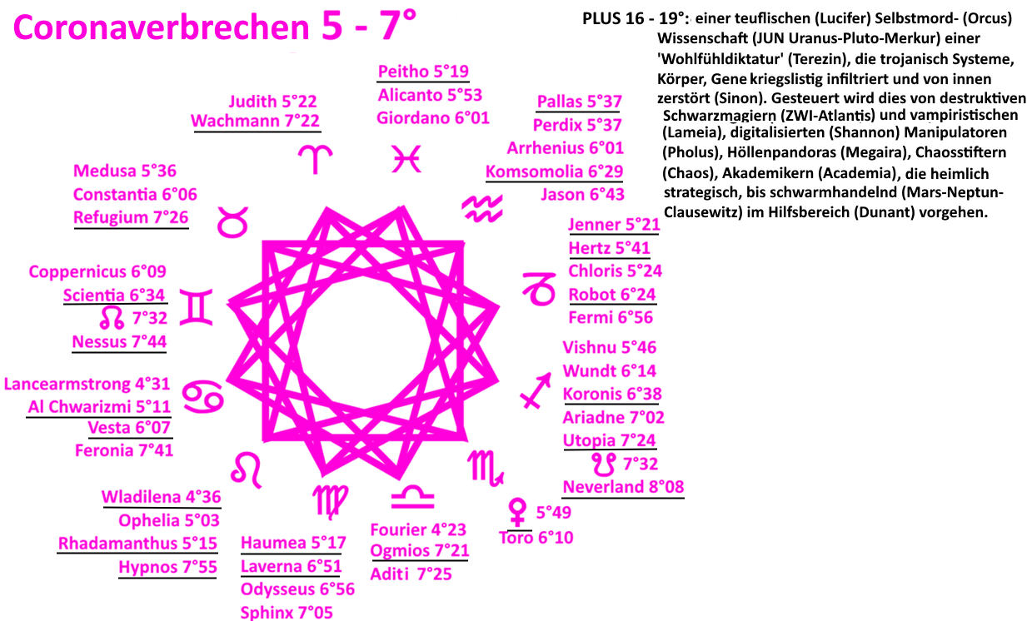
5 - 7°: PR-Kampagnen-Überredungskunst (FIS-Peitho, WAA-Ogmios) von dämonisch agierenden (Sphinx), zulaufstarken Verbrechern (OPP JUN Haumea-Laverna) anläßlich der irrealen, karmakonfrontierenden Corona-Utopie (Koronis-Utopia-Neverland-Südknoten) und zulaufstarke verschlagene Niedertrachtsabgreifer-Wissenschaft (OPP Nessus-Scientia-Nordknoten, Venus) leitete die verheerende transhumanistische Verknüpfung von Impfung (STE-Jenner) mit elektromagnetischen Sendern (Hertz), mit Robotik (Robot) und Algorithmen ein (OPP KRE Al Chwarizmi), was auf einen unterweltsrichtenden (LÖW-Rhadamanthus), militärischen (WAS-Pallas), kommunistischen (WAS-Komsomolia, LÖW-Wladilena) Überwachungsstaat (T-QUA WID-Wachmann)

Slide 22
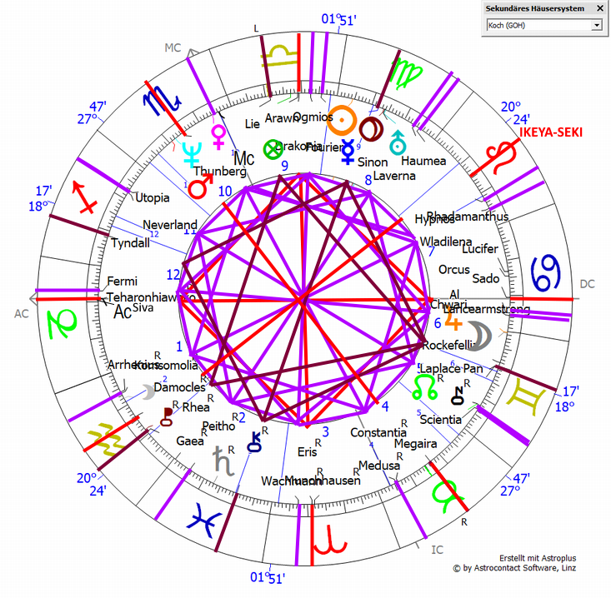
Großer Komet 1965 - Ikeya-Seki C/1965 S1, EH 18.09.1965, 19h12 UT, NYC
NYC wurde über IPCC, UN auch bzgl. Klimabetrugskampagnen der disruptive 10° Machtort
Der Vaterkomplex der Folgen der vernichtenden Kriegs- bzw. Eugenik-väter nach dem Kometen 1882 führt hier nach nachkrieglicher Vater-schwächung (JUN-Sonne, FIS-Saturn) zu einer machtmissbrauchten, dann selber machtmissbrauchenden o.g. lilanen ökosozialistischen SKO-Venus-Aspektfigur-Herrschaft, die ihre erlebten Frühbedrohungen durch trau-mageprägte Väter- lichkeit im Fall die nahe Bedrohung v.a. durch Ersti-ckung (= der körperlich wiedererinnernde CO2-Trigger, siehe schon bei Svante Arrhenius unbewusster Schwangerschaftsgefährdung Sonne KON Uranus) dissoziativ-unsichtbarmachend generalisierend auf eine fanta-sierte CO2-Klimabedrohung verschiebt. Die ehrgeizig-archaische-sa-distisch-drakonische Spaltungs-Brutalität der Kriegszerstörungsgrup- pen ist aber in NYC als Durchsetzer noch voll in Effekt: STE-Teharon-hiawako-Siva-AC OPP KRE-Sado-DC QUA WID-Eris-Munchhausen OPP WAA-Drakonia-Arawn. Eine uferlos panisch paranoid krankmachende, traumatische Merkurprägung wird elitenkrakenhaft in dämonischen Treibhaus-effekt-Wahrscheinlichkeitsrechnungen PR-kampagnenhaft für Profit / Überwachungsstaat genutzt (Merkur OPP Chiron QUA. Pan-Atlan-tis-Laplace-Rockefellia OPP Tyndall auf LÖW-Orwell-MERAK auslaufend). Der Komet ist sogar mit der megairisch-angstdrohenden Greta Thunberg verbunden, die dann bzgl. Gaza analog schon näher an die initiale men-schengemachte Zerstörung herankam: GK Ikeya-Seki OPP Damocles QUA Thunberg OPP Megaira auf den Kapitalismus-Ur-SoFi-Graden 06.11.1771

Slide 23
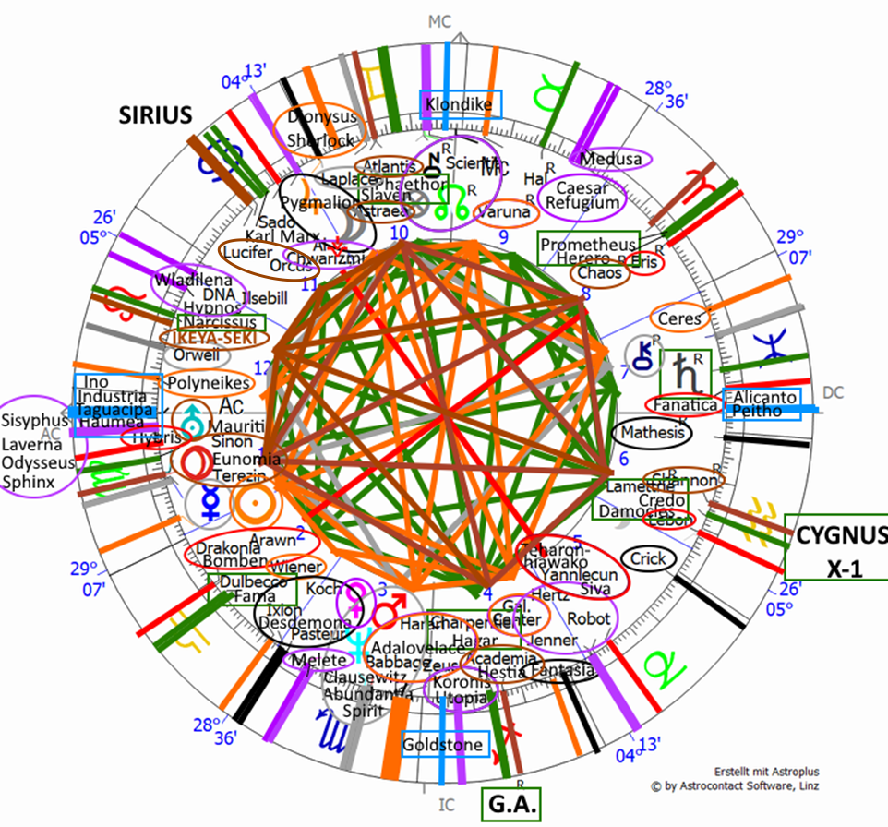
Ikeya-Seki, EH 18.09.1965, 19h12 UT, Kochi, JP – Impf-Transhumanismus, KI
Die lilanen, karma-beinhaltenden Elitenmachtgrade seit 1770 um 5°: Impfungen (Jenner), die Elektromagnetismus bzw. 5G (Hertz) um Menschen zu Roboter machen (Robot) im KRE Opp. mittels Algorithmen (STE-AL Chwarizmi) im Rahmen einer Niedertrachts- / Abgreif-Wissenschaft im Rahmen einer Corona-Utopia (Nessus-Scientia-Nordknoten Opp. Koronis-Utopia), die zu einem täglich praktizierten (Melete) profitablen (Venus), caesarhaften (Caesar), traumaerzeugenden (Medusa), lockdown-einsperrenden / rückzüglichen (Refugium) massenhypnotischen (Hypnos) kommunistischen (Wladilena), DNA manipulierenden, kriminellen (Laverna) dämonischen (Sphinx) Regime führen soll.
Auf den global steuernden 26/27°er GZ- bzw. dabei nannyhaft entmündigenden orangenen Sonnen-Opp.
Ceres-Graden mittels Entertainment (T-Qua. Dionysus) und detektivischer Sherlock, stehen auch
ein geheimdienstüberwachter (Varuna), Opp. computerisierter (Babbage, Adalovelace)
Transhumanismus (Harari) der Eliten (Zeus) - völlig computervernetzt (Wiener) - die auf
Einen (oft inzestbedingt) eliminativen beidseitigen Endkampf abzielen (T-QUA Polyneikes).
Auf den braunen 16-18er trojanischen (Sinon), wohlfühldiktatorischen (Terezin) Wis-
senschaftlichen, Bürokratischen, Logistischen JUN-Uranus-Pluto-Merkur und Kometen-
Graden steht Shannon (KI), die chaotische Neuschöpfung Chaos, eine akademisch
einschließende (Academia-Hestia) atlantisch-destruktive Ordnung (Opp. Atlantis-
Astraea), die luciferisch in den Selbstmord gesteuert wird (Lucifer-Orcus).
Auf den grünen unterminierenden, virtuellen Fische-Saturn- / soghaft-konver-
gierenden G.A.-Graden steht neben dem veränderlichen Islam-GK auch der
profitable STI-Hal (menschenersetzende / -bekämpfende KI), der progressive
Genozid (Prometheus-Herero), ein Narzissmus (Narcissus), ein Kommunismus (Karl
Marx), die viralgehende (Fama) Virus-Genmanipulation / Gendatensammlung
(Dulbecco), die Genschere (Charpentier auf G.A.) und den bedrohlichen, schwarzeloch-
haft zerstörerisch einsaugenden (Damocles-Cygnus X-1) Glauben an den Transhumanismus
(Credo, Lamettrie). Blau: Zulaufstarke, tricksterhaft menschenverderbende Eugenik-Indus-
trie (Haumea-Taguacipa-Ino-Industria-AC) Opp. PR-Überredung (Peitho), materialistischer
Alicanto QUA Goldrausch (Klondike OPP Goldstone), Yannlecun (KI) - Siva stehen auf brachialen
kardin. 10er Kriegsgraden. Grau: NK-H Merkur OPP Chiron T-QUA Laplace mit Orwell QUA Mars-
Neptun-Clausewitz: heimlich-machtstrategische, orwellianische, rechnerische Allkontrolle.

Slide 24
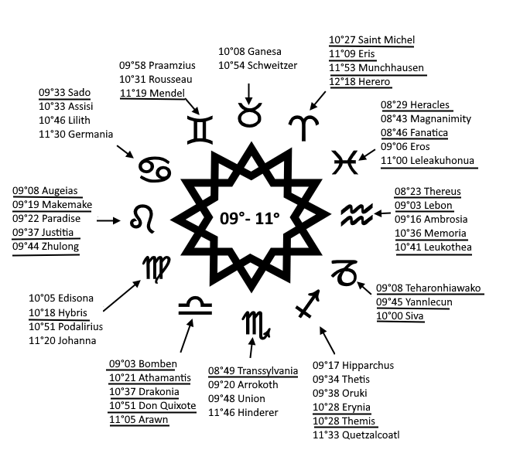
09 -11° Kriegszerstörungs-Diamant der Kollektivgrade Ikeya-Sekis
Wurde zuerst nach der Kalte-Krieg-SoFi 09.07.1945 mit Pluto Nord-Deklination auf 10° Löwe mit dem spaltenden eisernen Vorhang ausgelebt, bis dieser 1989 durch Saturn-Neptun OPP KRE-Jupiter dieser zur digitalen Herrschaft der Globalisierung - schon durch Pluto-Chaos-Jupiter 11.08.1483 und die Luftepochen ab 31.12.1980 eingeleitet - inkl. Selbstmordterrorismus, Klimasozialismus und Indulgentia- Gutmenschentum ab 11.09.1988 aufgelöst wurde. Die Islamländer (SoFi 01.08.566er-10° kardinale Achsen in Mekka als Bündelungspunkt) bekamen zuerst die bombardierende Kriegszerstörung ab v. a. ab Irak-, Libyen- und Syrien-Krieg, bevor der Islam sich als nessischer Bumerang (Nessus-NK-AC QUA Heracles in Mekka verbunden mit Jerusalem / Tel Aviv) zerstörerisch in den Wesen ausbreitete

Slide 25
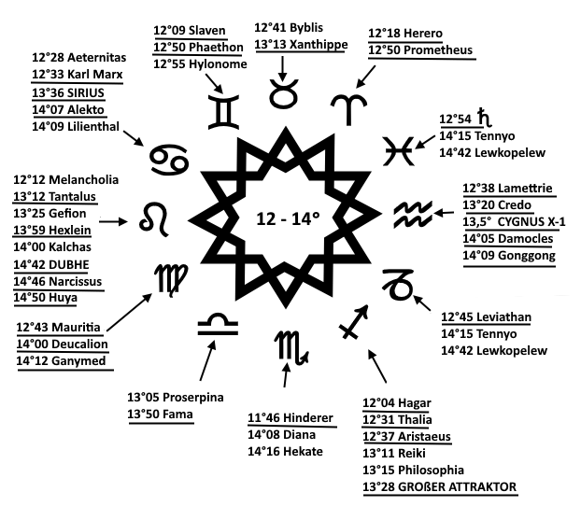
12 – 14° Großer-Attraktorsog-Diamant Ikeya-Sekis der Islamexpansion

Slide 26
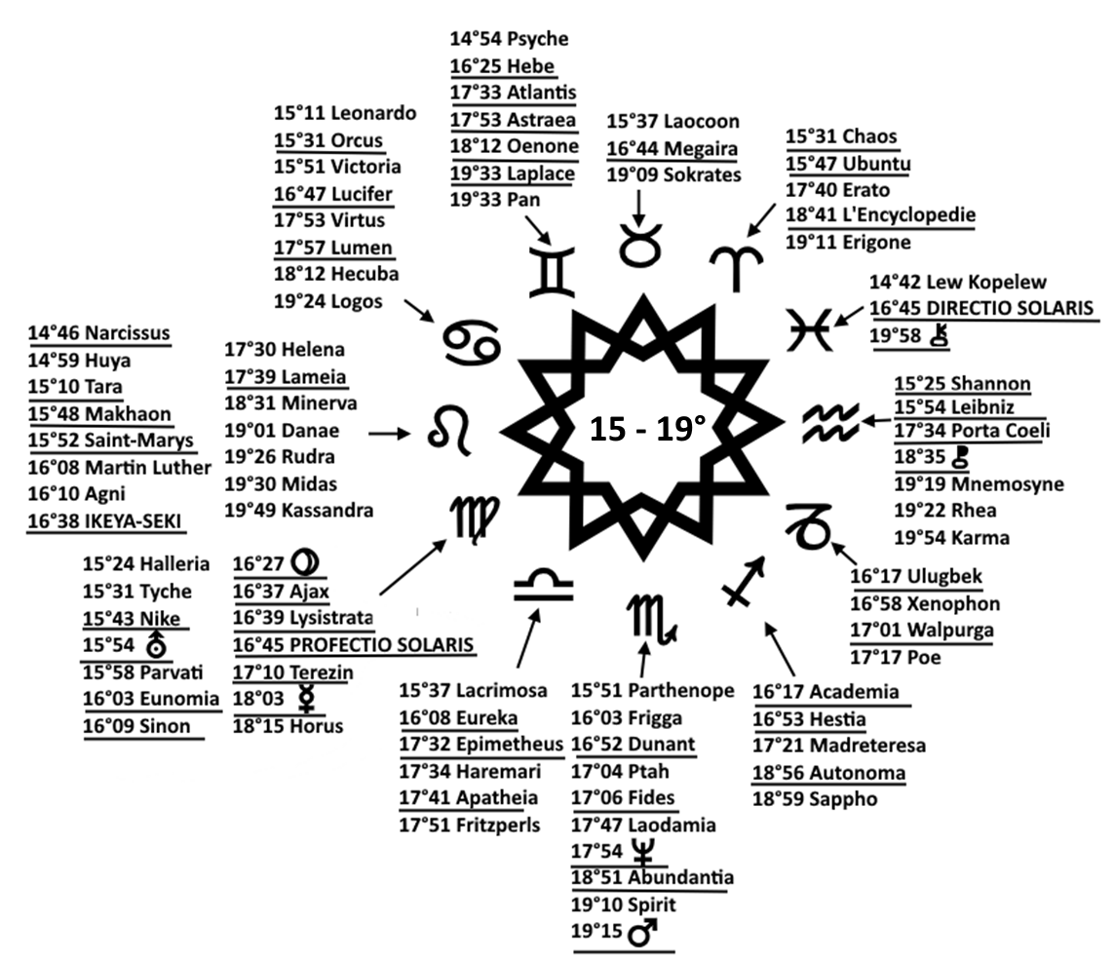
15 - 19° Diamant Ikeya-Sekis der analytischen, machtstrategischen, v.a. in Krisenzeiten trojanisch bzw. nanoisiert eindringenden und von innen zerstörenden, luciferisch-angstsuizidal ir-regeleiteten (nessischen) Wissenschaftsneuordnung - ‚Fortschritt‘ durch Fremd- / Selbst-Zerstörung

Slide 27
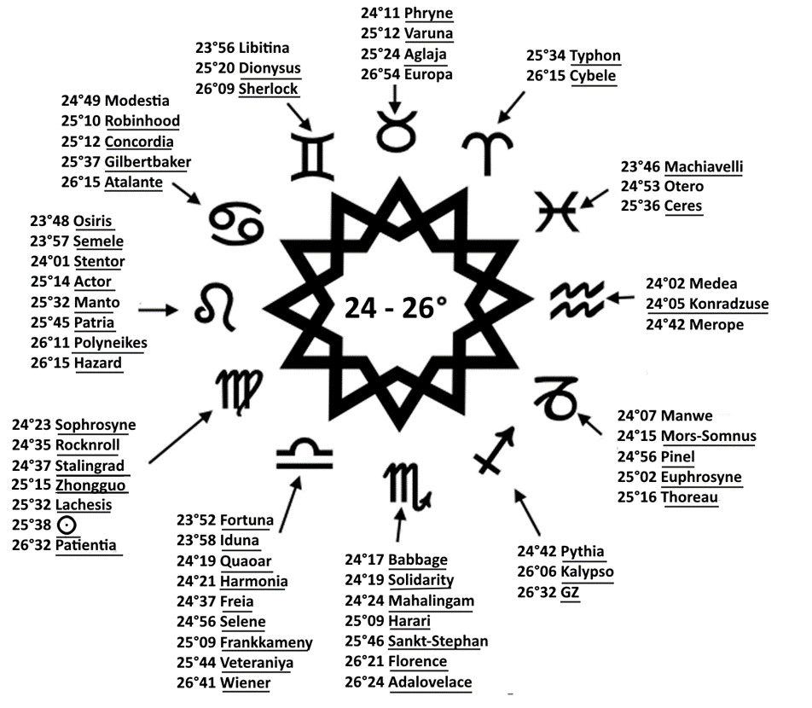
24 – 26° die globalen (GZ) Akteure des Sonne-GZ-Diamants Ikeya-Sekis
- die intrauterine (Osiris, Semele, Dionysus), systemische und karmische (Quaoar, Lachesis, Mors-Somnus) Traumata auslebende, jungfrau-kritische, detektivische (Sherlock), sexuelle (Mahalingam, Cybele, Otero, Phryne, Aglaja), rauschhafte (Dionysus), lautstark (Stentor) rock‘n‘rollhaf-te (Rocknroll), schauspielernde (Actor), linksaktionistische (Actor) anarchische bzw. aussteigerhafte (Thoreau) und mediale (Manto, Pythia) psychotherapeutische (Pinel, Selene, Semele, Osiris) Befreiung aus dem nationalistischen (Patria) kriegerischen WKII-Kadavergehorsam (Stalingrad, Veteraniya, Polyneikes), die im luciferisch gelenkten Angstwahn zusehends in eine machtgetriebene (Machiavelli), kadavergehorsame robinhoodhaft zeitgeisträuberische, konkordant queer bzw. geschlechtsverwirrt woke (Concordia, Frank- kameny, Gilbertbaker,
Atalante), digitalvernetzt entkörperlichte (Wiener, Adalovelace, Babbage, Konradzuse), transhumanistisch (Harari) nannyhaft (Ceres) überwachte (Varuna), snowflakehafte,
Entertainment (Sophrosyne-Euphrosyne-Dionysus)-Gesellschaft mit eintrachts- betonenden woken, nannyhaften Solidarisierungsmachthintergrund (Wasser- großtrigon mit SKO-Solidarity, KRE-Concordia, FIS Machiavelli-Ceres unterfüt- tert die Jungfrau-Sonne) entgleiste. Aufstieg des steuernden Chinas (Zhongguo).
Die experimentelle, selbstoptimierende, fleißige, immer genauer hinschau- ende, große Energiemengen nivellierend in ihrem Detaillismus ignorant ab- spaltende, analytisch sezierende Jungfrau-Sonne (plus AC-MC-Herrscher
Merkur KON Uranus-Pluto am Vergangenheitspunkt Profectio Solaris macht- getrieben teuflisch suizidal angstwahnverseucht im Sextil Lucifer-Orcus) agiert dabei immer pedantischer, angstzwanghafter bis anankastisch persön- lichkeitsgestörter, ängstlich vorauseilend anpassungsgetriebener, verwer- tender, vereinzelnder, nanohaft immer verkleinerter eine Festhalte-Sicher- heit fanatisch in immer kleineren Teilchen suchende Wellenpanik. Resul- tate: duckmäuserhaft-lemmingehaft suizidale, angepasst-dienstbare Auto- maten und Normopathen einer nun angstextremisierten Mitte, Neue Nor- malität. Mit diesem 1965er Kometen zum URA-PLU-Wechsel WID→JUN wechselte auch die eugenisch härtekulthafte genozidal verheizende 1882er Kometen-Vaterherrschaft zu einem nach real mangelnder, da traumaverhinderter Mutterbehütung konkordant gemein- sam simulierten, verletzungseliminierenden Mutterarchetypen, wo die Kontaktbedürfnis- se zunehmend digital bzw. virtuell nicht echt nährend durch Internet/KI ersetzt werden.

Slide 28
Auslösungen des Ikeya-Seki-Kometen-Entdeckungshoroskops I
Das Ikeya-Seki – Entdeckungshoroskop 18.09.1965, 19.12 UT wurde astrogeographisch reloziert bei den großen Zeitgeistbrüchen jeweils deutlich durch passende Transite von Planeten und wirkungsstarke Asteroiden ausgelöst, es geht diese Kometenwucht zur URA-PLU-KON also als MEGA-SCHLÜSSEL / -TRIGGER weit über eine neue Wissenschaftsordnung hinaus! Folgende mundan stark wirkende Asteroiden werden behandelt, besonderer Blick auf die Schatten, da es v.a. diese sind, die sich mundan umsetzen:
PALlas (Krieg, Militär, Strategen), AMYcus (Niederreißen, Verwüstung, disruptives Umpflügen), ORCus (wahnhafte Angstsuizi-dalität, das Karma unerlöster Tode, autoritärer Strafdrang), TEHaronhiawako (kriegerische Spaltung, Brüderkampf zum Unter-gang beider), CHAos (chaotische Neuschöpfungen bzw. Formzerstörungen), ASBolus (intuitiver Zukunftsaufstachler und Kriegs-treiber), DRAkonia (drakonischen Überstrenge, agiert wie der Tod), SADo (sadistische Spaltung, Folterknecht), VARuna (Über-wachung und Geheimdienste, Gewissensprüfung), NESsus (Bumerangs, niederträchtiges, unschuldigspielendes Abgreifen, Ver-gewaltiger, Machtkämpfe bis zum Äußersten) ARAwn (Geheimdeals globaler URA-PLU-Machtgruppen gegen Dritte), PHOlus (manipulative Sabotage, Druckerhöher zu Systemauflösungsfehltritten), ERIs (archaisch-kriegerische Spaltung, ehrgeizige Kon-kurrenz), SAUron (knechtende kriegerische Hordenbefehligung durch Schwarzmagier im Hintergrund, IXIon (sich alles erlau-bende, gegen Autoritäten wütende Radikalkarrieristen und Mörder, MAUritia (Schutzheiliger des Militärs und der Militanten, TYPhon (Sprachrohr / Gruppenwut der Unterwelt), ZHUlong (der erleuchtende, waagehaft Widderkarma befriedende oder kommunistisch einkassierende Allbeweger des Ganzen, EH trägt alle Zeitgeistthemen in sich), BELlona (bläst Horn zum Kampf, Kriegsstart), HERacles (der energieraubende Stärkste mit unbedingten Herrschaftsanspruch), CERes (heroisches Kümmern, zugreifender nannyhafter Staat und Nichtloslassen bis hin zu Berserkergang), ZEUs (Gottspieler, Eliten, kreativer Entscheider), SLAven (Versklavung, Antrieb zur Sklavenbefreiung), LUCifer (gefallener Engel und Gegenspieler Gottes), Int. LILith (Reinszenie-rung karmischer Todes-Traumata hin zur Autonomie, Ausstoßung, Entwertung oft des Weiblichen, Geschlechtermachtkämpfe, dämonische Rache-Erschütterungen), FERmi (atomare und andere Kettenreaktionen), ATLantis (destruktive, höllenentfesseln-de Schwarzmagiereliten), FANatica (Angst-Fanatismus), QUaOar (individuell erzwingende Karmareichung, Sippeneinbindung, Künstlerdrang), GONggong (aus Unterdrückung heraus Machtkämpfe um Nr. 1-Position, mit welterschütternden Endwutanfall bei Scheitern), PRIapus (Überfallsbegehren), RÖNtgen (radioaktive Strahlung, Röntgendurchblick), HAUmea (Zulaufstärke), HAGar (Umma, Islammigration), SEDna (gesellschaftlicher Aufstieg als Leuchtturm von unten an die Spitze, Hochmut und Fall), LEBon (Massenpsychologie / -hypnose bis zum Massenmord) + YANnlecun (KI, Convolutional Neural Networks) gleiches EH

Slide 29
Auslösungen (in rot) des Ikeya-Seki-Kometen-Entdeckungshoroskops II
09.11.1989, 23:30 MEZ in Berlin Mauerfall: das drakonisch spaltende kardinale 10° TEH-YAN-SIVa/SAD/DRA-ARA/ERI-Großkreuz (GK) = die eiserner Vorhang - Grundordnung (auf SON-ORC-VAR in STE des D-Rechtsgültigkeits-Charts 1.1.1871) wurde durch JUP OPP SAT-NEP aufgelöst (Transitfaktoren in rot), GK: globalist. PLU OPP CHA QUA. 1965er IKEYA-SEKI OPP GON, GK: PHO KON MON-JUP OPP ZEU QUA MON OPP LEB, SON-MER KON MAR-NEP, URA-PLU in HS PLU / CHI KON ORC-LUC, ERI QUA ORC-LUC, IXI-QUO OPP AMY T-QUA NK-GON
01.01.2000, 0h hier beides in NYC in besonderer Achsendeckung: Das woke-cancelnde Millenniumschart (mit Pluto-Chiron 30.12.1999) zieht die Kometenerschütterung ins neue Jahrtausend: die ungute kosmische Kometen-Wirkung überträgt sich v.a. vermeidend-ausstoßend, aber auch chironikermächtig über: PLU-CHI-ORWell-geschlechtsverwirrte ATAlante auf HAG am G.A.-GK T-QUA ISRael OPP JAKoba und im QCX. SAT, SON-ZEU-IC KON TEH-AC OPP SAD-DC KON VAR-MC QUA ARA-DRA KON AC OPP ERI KON DC, URA KON GON-CYG X-1, ARA QUA URA-PLU-SIN, URA SXT ERI YOD auf URA-PLU, NEP-SK OPP NK T-QUA VEN, LUC KON NES-SCIentia-NK, CHA OPP ZEU T-QUA MAR-GON, ORC OPP TEH T-QUA AMY, AMY KON SON, SAD KON MON-JUP, AC-HAG QUA URA-PLU, SON-ZEU KON FERmi OPP VAR KON SAD T-QUA HAU-MC KON BOMben-Aditi OPP WAChmann-ALEtheia, die kriminellen, redegewandten Progressivgruppen URA T-QUA LAVerna OPP OGMios packten IKEYA-SEKI ins GK
20.03.2003, 5:34 BGT in Bagdad Irakkrieg. URA-PLU QUA ATL-AC/DC im Kometen-EH weist Bagdad (wie auch Mossul) als umstürzlerischen Zerstörungs-Ort aus. GK: PLU-MC OPP SAT QUA PAL KON CHI OPP. HS URA-PLU / SON, DRA KON IC-PRI, SAT QUA HS MER / SON. Krieg = MAR KON TEH QUA. HAU KON DRA auf 10° kard. GK mit ERI und SAD auf IXI auslaufend, SED OPP MAR-NEP, CHI OPP ORC-LUC, ASB QUA MAR-NEP, AMY OPP CHA T-QUA ORC-LUC + ORC QUA AMY = 2 x ORC-AMY, GON-TEH KON MC OPP DRA KON IC. HER OPP SON
12.03.2011, 15:56 JST in Fukushima, JP 1. Reaktor-Explosion am Uranus-Ingress CHA OPP FER-NK-RÖN QUA URA-I-LIL OPP TYP, SON KON CHI OPP HS URA-PLU / SON, SAT-DRA OPP CHA T-QUA GABriel KON ORC-LUC, ASB OPP MAR-NEP, ORC OPP NEP T-QUA ZEU, PLU KON FER, ATL-PRI KON SON, TEH QUA. NES-NK-MC
05.09.2015, 0h MEZ in Berlin Grenzöffnung durch die von LUC- KON wahnsinniger Morderinnye Tisiphone-IC OPP NEP-SAD-Höllenpandora / unzufriedene Frau Megaira-MC T-Qua. Erynia geprägte Merkel (insg. 4 Racheerinnyen mit Int.Lilith plus dem Kriminellenasteroid Laverna auf Regulus, IKEYA-SEKI trifft im EH ‚Mutti‘ Merkels MON exakt in OPP, ihr CHI auf dem EH-MC in Berlin QUA SED-FAN besiegelt mit Migration den Absturz des Landes, Merkels Interaspekte zum 18.09.1965 sind zulaufstark (HAU), aber mithilfe des Islam strafend bzw. suizidal (HAG-ORC auf MON-JUP des EHs) bzw. schädigend (NES, PAL, MAR-TEH) bzw. umwälzend destruktiv niederreissend SON-UR, PLU-HAU auf AMY). Dies geschah zu einem HAG-VEN-LUC-MAR-Stellium auf dem Ikeya-Seki-Grad 1965 (OPP ihr MON). SAT KON DC-ZEU, CHI KON CHI T-QUA IXI OPP CHA öffnet zum Verbrechens-Chaos, der kettenreaktive Spaltpilz: MER-FER auf DRA im kard. 10° GK, anmaßend auslandsstrafender Scharia-Export NEP Opp. ORC-JUP KON HAU (exakt auf den JUP-OPP-NEP-Graden der Hedschra 622) QUA. MON KON NK-NES, LEB KON URA-PLU-MER

Slide 30
Auslösungen (in rot) des Ikeya-Seki-Kometen-Entdeckungshoroskops III
16.07.2019, 22:39 UT in Wuhan gesellschaftsplutonisierende Social Distancing-Corona-Ausbruchs-Deklinations-MoFi (IKEYA-SEKI steht im EH auf dem AC dort! OPP PHO-DC KON SAU QUA. DRA), teuflisch entgrenzendes, auflösendes GK NEP auf DS in HS CHI / SAT OPP URA-PLU QUA JUP OPP LUC KON ATL, URA OPP VEN KON TYP, MC KON CHA T-QUA ORC OPP SAT-AMY, PHO OPP MON-JUP, MAR KON ZHU QUA ATL, ZEU KON NES-MK-SCIentia, SLA KON MON-JUP, I-LIL KON SAT. SON OPP MON-PLU QUA QUO OPP TYP KON ERI, CHA QUA SON.
18.10.2019, 08:45 EDT in NYC, der GK-Stadt: Event 201 Plandemie-Einübung, LUC KON SAD-DC OPP TEH-AC KON HER QUA MAR KON DRA OPP ERI, NEP-TEH OPP URA-PLU-MER QUA DRA OPP ATL-MON, UR KON IC OPP VEN-MC T-QUA I-LIL-PAL KON SAU OPP VAR, SAT-AMY OPP ORC-LUC T-QUA CHA, ORC OPP SAT OPP I-LIL, PHO OPP MON-JUP, MER KON MAR
12.01.2020, 16:59 UT totalitäre Teufelsherrschaft der SAT-PLU-KON JUP-SK KON TEH OPP SAD KON NK QUA DRA OPP ERI, NEP-TEH KON DS in HS SAT / CHI OPP URA-PLU, ORC OPP SAT, CHA QUA SON, LUC KON MON-JUP OPP IXI-PAL, ZEU OPP ASB T-QUA CHI, URA OPP ZHU QUA I-LIL OPP VAR, SON-CER-SAT-PLU-MER KON Lempo, FER T-QUA Mondknoten, MON KON IKEYA-SEKI
08.12.2020, 06:31 UT, Coventry 1. öffentliche Biontech-Genspritzenverabreichung - siehe nächstes Dia
24.02.2022, 6:00 EET in Moskau Kriegserklärung Putins URA-PLU OPP TEH auf DS HS JUP / NEP, ORC OPP JUP KON SAT, IXI-Ino KON DC T-QUA PAL, ORC OPP SAT KON NES-JUP, TYP KON MAR QUA. MC, MAR-VENUS KON Lempo, STA KON STA, CHI KON ERI auf kard. 10° GK SXT MER-FER, MON-LUC KON SK OPP NK-NES, CHA KON MON-JUP OPP SAD. GK PLU-AMY OPP ASB QUA SAU-SED OPP IXI KON HAU.
07.10.2023, 06:29 EET, in Re‘im, ISR Hamas-Massaker auf Supernova-Festival. IKEYA-SEKI ist am 18.09.1965 dort und in Gaza auf dem IC OPP PHO, die Linie geht auch durch die Ukraine östlich Kiew! ORC-MEGaira KON URA-PLU OPP NES KON DS in HS SAT / CHI, DRA OPP. MON-JUP, HER KON CHA QUA. ORC, GON QUA AC / DC, URA-LEMpo KON AMY, NEP KON CER OPP SON, CHI OPP SON T-QUA. ORC-LUC, ERI-NK KON TYP OPP MAR T-QUA PLU, NES KON DS in HS SAT / CHI OPP URA / PLU, ZEU KON HAG QUA SAT, Kriegsstart: PAL KON DRA in kard. 10°-GK

Slide 31
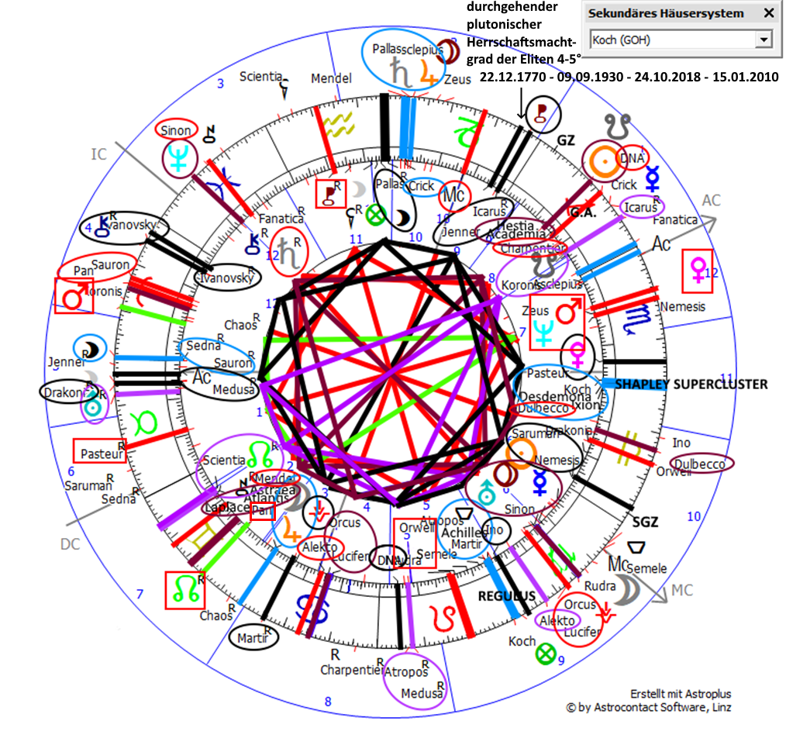
Großer Komet Ikeya-Seki C/1965 S1 EH 18.09.1965, 19h12 UT, Coventry, GB (innen) – 1. Biontech-Impfung 08.12.2020, 06:31 GMT, Coventry, GB (außen)
Der dämonisch-militärstrategische Machtkampf (Int. Lilith-Pallas Opp. DNA) der trojanisch überwachungs-implementierend (Laplace) bis zerstörerisch (Sinon) ins Erbgut eindringenden (Sinon) Virologie-Gen-Biowaf-fen (DNA bzw. Koch-Pasteur, schwarzmagisch manipulativ mörderisch ins tödliche Schicksal treibende Ixion-Desdemona auf dem ultimativen und schnellsten bindenden Sogpunkt des Shapley-Superclusters, SCI 124, auf 29° WAA - 1° SKO in Opp. zum schwarzmagisch knechtenden-hordenbefehligenden Widder-Sauron auf der gesellschaftlichen Hochmut und Fall-Vertikalität Sedna im Bereich der DNA-Manipulation im T-Qua. auf Crick, welcher maximal medizin-militärisch Jupiter-Asclepius-Saturn-Pallas zum öffentlichen Genmanipu-lations-Start aktiviert wurde) und dystopisch-neuordnenden, reduktionskrisenhaft eugenisch-menschen-opfernd-entvölkernden (Ino), teuflischen, menschheitssuizidalen (Lucifer-Orcus - durch Sonne auf Aca- demia und durch Gendatensammlung Dulbecco aktiviert, auch Laplace und Sauron) trojanisch-allüber-wachenden Machtgruppen (Uranus-Pluto Qua. Atlantis-Laplace-Astraea) mit Mitteln der massenmedial erzeugten Panik (NK-Herrscher Merkur Qua. Pan-Laplace) sieht man an den kombinierten schwarzen, hellblauen und braunen Aspektfiguren. JUN-Orcus-Lucifer wiederholte sich in OPP zum heimlich ent- grenzt-herrschenden, Fundament schwächend unterminierenden FIS-Saturn T-QUA DNA auf Charpen- tier (hier für die Nobelpreisträgerin aus der Charpentier-Komponistensippe, im EH als Schatten überaus sichtbar, für Gen Editing mit der Genschere CRISPR/Cas9) KON Hagar auf dem anderen megasoghaften Punkt des Universums, der multigalaktischen Konvergenz des G.A.s - zwei pechschwarze-destruktive Söge: in den mörderischen Islamismus und mörderisch sich auch über Shedding weiterverbreiteten Bio-waffen-Gen-Spezizid an den stärksten uns bekannten Sogpunkten des Universums. Am durchgängigen Herr-schaftsmachtgrad 4-5° Steinbock, der unheilvoll zur größten profitablen Mega-Lügenhype-Kampagnen-Venus -SoFi ab 15.01.2010 (NGO, Klima, Corona, Flüchtlinge, 15 Min-Cities/CCS) für 84 Jahre gejumpstartet wurde, steht der Impfasteroid in Opp. zu Vesta, dem Lockdown und dann der zur genveränderten Isolation des Geistes im eigenen Körper, drakonisch-virusmedizinisch (Drakonia-Ivanovsky-Chiron) nemesishaft schwarz-magisch (Nemesis-Saruman global-expansiv nahe SGZ) kometennachfolgend zum Märtyrerselbstmord und -mord manipulierend. Koronis auf dem SK T-Qua. Alekto zeigt die/den Karmakonfrontation / -Cut (Atropos) darin. Die Biowaffen-Technologie von STI-Pasteur kam lukrativ in OPP zum heimlichen Machtvorgehen bzw. der Suizidalität des MAR-NEP KON VEN QUA WAS-Pholus und der Seuchenüberwachung (Rudras-Orwell)

Slide 32
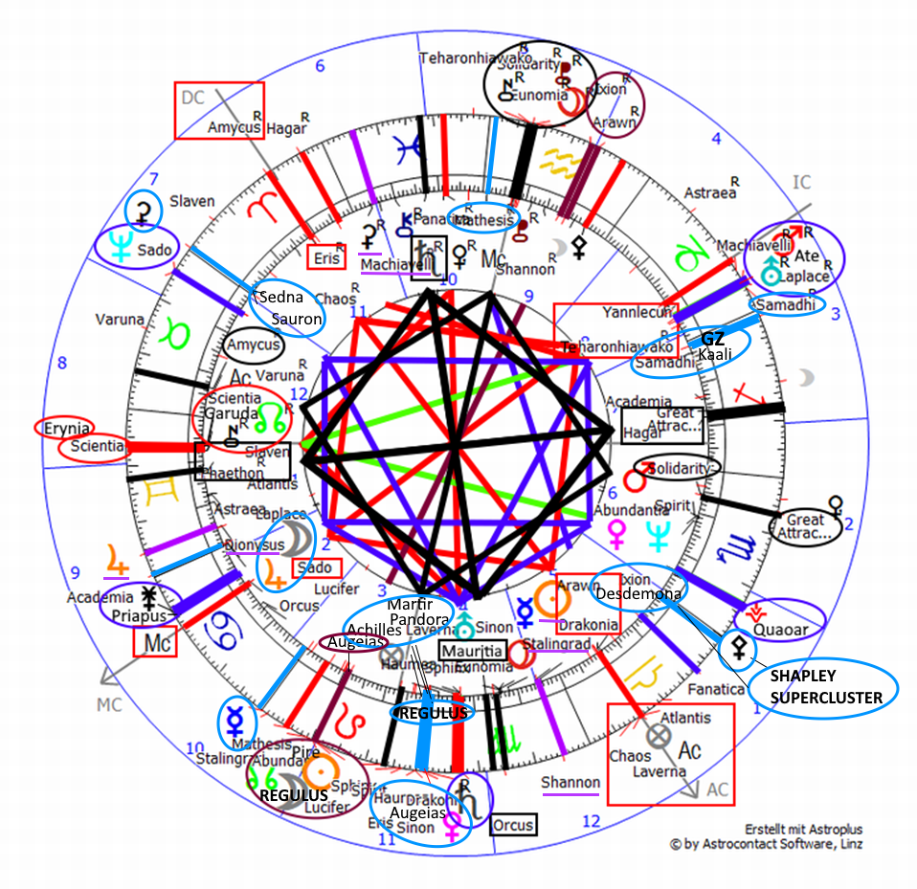
Großer Komet Ikeya-Seki C/1965 S1 EH 18.09.1965, 19h12 UT, Mekka (innen) – Islam-Urmachtfinsternis 01.08.566, 07:17 UT, Mekka (außen) – das Haupthoroskop des Islams - zusammen mit der plutonisch-orcischen Hedschra-SoFi 14.07.622 - mit Finsternisverlauf über Mekka und Medina und 2 noch akuten Jahrtausendekonstellationen: Erdgroßtrigon Saturn/Uranus-Mars/Neptun und Pluto-Pholus-Nessus-Konj. Opp Eris, Trigon Jupiter (löst stets bei islambezogenen Shock-and-Awe-Ereignissen aus und zeigt alle Islamthemen)
Ein großes, aus Ur-Entwurzlungs- & Versklavungsenergie (Abraham vs. Hagar) stammendes, verblendetes, wutdämonisches Nieder-reißungs- / Zerstörungswerk alles Heiligen (Mars-Uranus-Ate-Laplace Qua. Hagar, Amycus an den Achsen, Lucifer auf NM) fokus-siert auf den Islam, die beiden Achsengrade 566 auf 10° Grad kardinal sind kometeninteraspektiert, wodurch die islamischen Län-der seitdem besonders in sadistische, drakonische, kriegerisch-spaltende Machtkämpfe verwickelt werden. Im Nessus-Bumerang reaktivieren dann archaische, kriegerisch-spaltende, sadistische, drakonische Machtgruppen in diesen Ländern (Eris-Teharonhiawa-ko-Sado-Drakonia-Arawn) das destruktiv-unterweltsverbundene, verwüstende Verbrechenschaos der SoFi (Atlantis- Laverna-Chaos-AC Opp Amycus) und die Fortpflanzung (Junos-Priapus-Krebs-MC). Auch die Kometenachsengrade sind betont, so läuft der MC in Mekka auf das plutonisch-kentaurische Revolutionsgruppenhorden-Stellium im Wassermann hinaus. Nessus-Nordknoten-AC T-Qua. Heracles-Fanatica Opp. Haumea-Sphinx ist ein zulaufstarker, niederträchtiger, krimineller (Laverna), dämonischer (Sphinx) kämpfender Fanatikerhort (Heracles-Fanatica), siehe fanatisierte Terrororganisationen. Ein gewisser Ausweg kann die Wissenschaft (Scientia) sein. Das schwarze verheerend-mili- tant-crashfahrende-versklavende G.A.-GK triggert den isolierten, angstautoritären, selbstmordwahnhaften Plu- tino Orcus. Selbstmordterror- und Dawa-Bewegungen dürften offensichtliche nessisch-plutonisch-pholisch- orcisch-amycushaft gesteuerte Fremdkulturzerstörungs- / Massenexpansionsaktionen mittels der Kometen-EH- Wucht aus Mekka sein (die 23.09.1987er / 11.09.1988er GK Pluto-Orcus-Sedna-Lucifer & die 11.08.1999er- GK-SoFis sind globale Hauptakteure hierfür). Über Martir-Pandora-Achilles auf Regulus wird man zur Berühmt- heit gefördert (und die Familie wurde oft danach finanziell gefördert) über das symbolische Nachleben des Auseinanderbrechens des Kometen am Perihel als ‚Gotteskrieger‘ Märtyrer mit Freisetzung allen Übels, welches mit Attentatsgewalt die Türen aufsprengte für die nachfolgende, ebenso enthaltene Dawa. Dort im Übergang LÖW-JUN befindet sich am 01.08.566 die damit aktivierte Zulaufstärke (Haumea), das Geldverdienen über das Drakonische (Venus-Drakonia), die messiehafte Verwahrlosung, Verslummung, Kulturzerstörung: Venus + 2x Augeias, und sofort sichtbar bei der v.a. islamischen Völkerwanderung (MON-JUP 29° ZWI) des 2015er Wirkhoroskope- Clusters: 17.03./ 20.03./14.06./21-22.06/ 12-13.09.2015, da der Kometen-Augeias durch den luciferischen Finsternisgrad auf Regulus gepusht wird), drakonische Frauenunterdrückung, Zerstörung des Femininen, das rächende kriegslistig ein- schleichende trojanische Eindringen und die feindlich übernehmende Destruktion der Städte (10° GK, Sinon). Auf den 2 galakt. Sogpunkten befindet sich a, der versklavende Umma- bzw. Islammigrationsasteroid Hagar Konj. G.A. & b, der sich alles erlaubende, hier wg. Desdemona-KON vergewaltigende, frauenmörderische Ixion auf dem Shapley Supercluster KON Pallas in einer gesellschaftsdestruktiven, überfremdenden Horden-Kolonisation von Unten / Dawa durch OPP zu Sauron-Sedna 29° WID KON CER & TRI zu 29° ZWI JUP-MON Opp. Kaali-GZ. Synastrieclou: Krieg stiften in diesen Ländern & nessisch volles Migrationskarma ernten.

Slide 33
Der Islamaufstieg mit Hilfe des Destruktiven der Kometen-Erschütterung bzw. des Kometen-Zerbrechens, in der Märtyrer-Pandoras-Büchsensprengung-Nachfolge der ‚Gotteskrieger‘ bzw. Selbstmordattentäter
Die zur Berühmtheit geförderte MARTIR-PANDORA-ACHILLES-KÖNIGSTUM mit Märtyrer MARTir - Krieger ACHilles - übelausschüttender PANDora auf dem Königsfixstern Regulus - von dunklen Machteliten gesteuert durch das QUA SKO-ZEU - im hordenbefehligenden, formsprengend zu Fall bringenden, antichristlichen Groß-TRI WID SAUron-SEDna / SCH KAAli-ACHRistou im Drachen-Apex auf den wutgegrillt-draufgängerischen, sich alles erlaubenden Mörder IXIon und der zum Untergang verhexten, diskreditierten DESdemona (ungutes Schicksal, v.a. von Frauen) auf dem uns bekannten Letztsog des Shapley Superclusters letzter Grad WAA Übergang SKO. Auch in der Figur von Uranus-Pluto-Sinon gibt es eine sextilhafte Entwicklung zu einem teuflisch manipulierten kollektiven Selbstmord mit KRE-ORCus-LUCifer und eine ZWI-ATLantis-Neuordnung (ASTraea) mit ihrer schwarzmagisch-hybrishaften, höllenentfesselnden Untergangsdestruktivität. Das gilt natürlich nicht nur für den Islam allein, sondern für die Kräfte, die die Welt im Geheimen steuern.
28 – 1°: REGULUS ACH-PAND-MART mit ZWI MON-JUP, SKO ZEU-VERdun-Schadzauberer JIMmypage, WID SED-SAU OPP WAA-IXI-DES, SCH KAA-ACHR, Kolonialismusbefreier JUN-BOLiviana
12-14° veränderlich: Zentrale Herrschaftsfigur des Islams im Kometen-EH mit HAGar auf dem Konvergenzsog des Großen Attraktors und eines versklavenden bzw. mit Sklavenbefreiungswutaktionen vorgehenden SLAven, hybrishaft crashfahrenden, große Zerstörungen hinterlassenden PHAethon, die Militanten schützende (MAUritia) subversiven, uferlos ausweitenden bzw. digitalen (Fische-Saturn) Herrschaftsgroßkreuzes: SCH-HAG - G.A. OPP ZWI-SLA - PHA QUA FIS-SAT OPP. JUN-MAU, auf das terrorisierende Endwutanfallsfegefeuer und Totalumschichter DAMocles - GONggong KON CYGnus X-1 WAS auslaufend
9-11° die maßstäblichen kardinalen kollektiven Herrschaftsgrade (jedes 1.1. mit der SON auf 10° STE, der Luftepoche auf 10°WAA ab 1980, PLU KON CHAos 10.11.1483) sind durch ein Großkreuz von härtesten kriegerisch-spaltenden, sadistisch-drakonischspaltenden, archaisch zerstörerischen letztlich beiden Seiten schädigenden Machtgruppen besetzt bzw. Neuordnungen aufbauenden (vor allem dann auch mit KI) Großkreuz mit WID-ERIs OPP WAA-DRAkonia-ARAwn QUA KRE-SADo OPP STE-TEHaronhiawako-SIVa-YANnlecun (KI)
24-25° SON-STAlingrad JUN OPP CERes-MAChiavelli FIS 25° T-QUA ZWI-DIOnysus. IXI-DES auf SSC, HAG-G.A

Slide 34
Markante Islamismusterror-Wirkhoroskop-Faktoren, die in Synastrie Ikeya-Sekis-Faktoren 1965 aufgreifen I
Der Startschuss: Große Moscheebesetzung 20.11.1979, 05h30 EET, Mekka: LOK 29°31 LÖW / MAR 0°05 JUN auf REG KON LÖW-ACH-MART / JUN-PAND (in HS ZWI MON-JUP / WAA-IXI-SSC) OPP SAU 29°59 WAS T-Qua. SON 27°09 - MER 27°22 SKO / MON 1°24 SCH KONJ SKO-ZEU diese im TRI ORC 1°19 LÖW
I-LIL 12°32 JUN QUA VAR 13°30 ZWI, TRI ZEU 11°15 STE, HSX IXI 13°27 SKO QUA MC 13°22 LÖW triggern das zentrale soghaft subversive Herrschaftsgroßkreuz des Kometen SAT / MAU / HAG-G.A. / SLA - PHA
Die NWO-Globalistenmachtübernahme (Klima IPCC-Gründung, Human Genome Project, mRNA, Blackrock) / Terrorgründungs-SOFI 11.09.1988, 04:49 UT, Mekka mit dem global neuordnenden SAT-URA--Astraea auf dem GZ: mit 10° GK WAA-STA KON DRA-ARA OPP WID-MAR-HER-ARRhenius KON ERI QUA KRE-SCIentia KON SAD OPP TEH zusammen mit dem teuflisch machtinstrumentalisierten Selbstmordterrorismus bzw. bösartigen Gen-Menschheitsselbstmord-GK Äquator-SKO-PLU OPP STI-SED QUA LÖW-ORC OPP WAS-LUC-ACHristou
AMY auf der Hedschra-SoFi 14.07.622 auf 23° KRE KON VAR T-QUA WID-PLU OPP WAA-HAU, TRI SOK-ORC auf dem soghaften G.A. MK-Achse mit Nessus von Ikeya-Seki-EH quadriert JUP OPP NEP der Hedschra
Die entscheidende Terrorgroßkreuz-SoFi 11.08.1999, 11:08 UT in Mekka mit der QUA-Spannungsphase des SAT-URA: MK-GK PLU-AC KON SK-DC OPP LUC-DC KON NES-NK-AC QUA KAA KON FAN-HER OPP HAU-LAV-SPH
G.A.-GK: KON SCH-ARA OPP PHA KON PHA QUA JUN-DRA OPP FIS-SAT, SXT WAS-URA-SK KON GON-CYG X-1, TRI-SXT MK;
WAA-HAG KON DRA-ARA QUA KRE-VAR KON SAD auf dem kard. 10°-GK plus ZWI-LUC = die luciferische Islam-Geheimdienst-Kollabo-Übernahme der 10° Ordnung
GK: MAR-NEP T-QUA NM/ORC-LÖW OPP WAS-PHO QUA SKO-MAR OPP STI-SAT TRI / SXT URA-PLU-ME-SIN KON MC = AMY / DRA KON URA-SIN-PLU-MER, Mekka sorgt terrorunterwandernd herrschend für die Einspeisung der drakonischen Verwüstung in das Ikeya-Seki-Machtgruppenstellium und wird zum Todeswächter / Todbringer der Kometenepoche, unter dessen Bann wir stehen
TEH auf WAS-MC, NES KON GZ

Slide 35
Ikeya-Seki 1965 (in rot) auslösende Islamismusterror-Wirkhoroskope II
WTC-Anschlag 11.09.2001, 08:46 EDT in NYC, der besonderen Spaltungs-Großkreuz-Hauptstadt des Kometen-EHs
Das große globale Schockereignis des Islamherrschaftsaufstiegs war die vollste Machtherausforderung durch ‚Glaubenskrieger‘ in der Welthandelszentrum-Establishmenterschütterung bzw. Folterkonstellation genau auf dem G.A.-Großkreuz: SCH-PLU 12°38 KON HAG am Konvergenzsog des Großen Attraktors, G.A. (dort laufen fast die ganzen näheren Galaxien in einer Bewegung zusammen) OPP ZWI-SAT 14°45 KON SLA-PHA (QUA. FIS-SAT OPP JUN-MAU), in SXT / TRI HER 13°37 - MER 14°17 WAA TRI GON-CYG X-1 WAS) = Fundamentalistische Machtkämpfer um die Herrschaft PLU-G.A. OPP SAT aktivieren geglückt (d.h. man kann danach den Zerstörungsschock als Expansion / als Eintrittskarte in die Länder nutzen) das subversiv verschleiernde / uferlos herrschende FIS-SAT OPP, das Militante schützende (JUN-MAU), hybrishaft-abstürzende (PHAethon) islamistische Versklavungs-Großkreuz im Kometen-EH: PLU KON HAG-G.A. OPP ZWI-SLA / crashfahrender PHA KON SAT als globale islamistische Kulturzerstörer-Fanal-Initiation des verheerenden Kometen-GKs
Das knallhart kriegerisch-spaltende Kard. 10°-GK auf Begegnungsachse bekam seinen Bumerang NES-CER KON TEH-YAN-SIVa-AC OPP JUP-VAR KON SADO-DC QUA WAA-FAN-MAU KON DRA-ARA OPP WID-ERI = das Glück der Nessier crasht die drastische 10° kard. Ordnung vor Ort in NYC, gemeinsame Sache von Glaubens-Fanatikern mit den heimtückisch unschuldig spielend nannyhaften Diensten (NES-CER, VAR)
KRE-SAD 28°49 OPP STE-STA 27°17 - WAC 29°52 T-QUA WAA-IXI; STE MAR 1°16, LOK 0°49, SCH-KAA 27°44 OPP ZWI-MON KON ZWI-MON-JUP die angegriffenen Seelen, Bevölkerungen mit Kriegsfolge AFGH. / IRAK
SCH-SLA 1°22 - MAC 1°34 - MAS 2°15 SK OPP ZWI-CHA 1°38 im Gesellschaftsmeister-Rechteck zu WAS-GON 28°08 - I-LIL 28°55 FIS-SAU 1°27 OPP JUN-ACH-MART auf REGULUS KON JUN PAND; JUN-SON OPP FIS-CHI T-QUA ZWI-HAG-PHA; Wiederkehr des kriegslistigen Trojaners SIN auf SIN-URA-PLU
ARA OPP SAT T-QUA URA-PLU und: die Machtgruppen PLU / ARA kapern den G.A. in der HS! Der 11.09. war die sichtbarste Zäsur durch die volle Kometenwirkung. Verwüstung durch Terror-Gruppen mit Flugzeugen ORC OPP URA T-QUA AMY KON HER führte dann zur Drohnenkriegsantwort, SON KON MER OPP CHI, NEP KON PAL-I-LIL; MER-AC OPP CHA T-QUA ORC-LUC das Terrorchaos an den Zwillingstürmen des WTC, PLU QCX MC, MAR OPP MON-JUP
Addendum: NK-NES steht am 18.09.1965 die Nessier fördernd in Mekka auf AC QUA. zulaufstark fanatisch herrschende HAU OPP FAN-HER; AMY QUA MC des relozierten Kometen-EHs triggert genau das jahrtausendelang gültige revolutionär-kentaurisch-plutonische PLU-NES-PHO – Wassermann-Stellium (OPP ERIS, TRI NES = archaische, spaltende, heimliche Hasspredigeraspektfigur) der Islam-Urfinsternis 01.08.566; der Allbeweger ZHU des Kometen triggert den luciferisch-mörderischen 566er NM auf LUC-Regulus OPP IXI TRI WID-AMY KON ERI d.h. der Islam ist extrem vom Kometen (wie auch von der - koinzident mit einem marsischen 2 h-Durchstoß des Erdmagnetfelds am 22.06.2015: deren AMY OPP SON-MAR-FAN KON MON-JUP des Ehs - völkerwanderungsauslösenden hellsten Supernova ASASSN-15lh je am 14.06.2015, 06:00 UT, Cerro Tololo auf 6°22 WASS) gefördert und schüttet kometen- / supernovanachfolgend deren kosmische Destruktivität aus. Den Anstoß zur neuen Kometen-EH-Herrschaft nahm es am 01.02.1979 mit Khomeinis Ankunft = Islamische Revolution im Iran und am 20.11.1979 mit der terroristischen Großen Moscheebesetzung in Mekka, die zu einer wahabitischen Wende und Terrorvergiftung im Islam führte, beides Mal wurde wieder das Kometen-EH stark ausgelöst (2x SAT-PHO-NEP-AMY-NK-URA)

Slide 36
Ikeya-Seki 1965 (in rot) auslösende Islamismusterror-Wirkhoroskope III
Madrid-Anschläge 11.03.2004, 07:39 MEZ: WID-ERI KON AC; STE-SAU-TORo 10° KON TEH-YAN-SIV OPP KRE-SAD QUA WAA-DRA-IXI KON HAU OPP WID-ERI; SAD-MC T-QUA JUN-SON-STA OPP FIS-CER, JUN-JUP KON MAU QUA SCH-QUO KON HAG-G.A.-Großkreuz, STI-VEN-PAL OPP SKO-VEN-TOR; JUN-ZHU QUA ZWI-MON-JUP, WID-LUC QUA. KRE-ORC-LUC, STI-SED OPP SKO-MAR-NEP, STE-NES OPP LÖW-ASB QUA WID-SAU-SED OPP WAA-IXI
London Anschläge 07.07.2005, 08:50 WET/S ORC-LUC am IC QUA. CHA bekam KRE-SON-VAR und ORC auf dem AC, ZWI-CHA KON NES-NK, WAA-JUP-HAU auf DRA-ARA im kard. 10° GK, KRE-SAT T-QUA WAA-AMY KON WAA-IXI OPP WID-SAU-SED, GON-TEH OPP ACH-MART-REGULUS / JUN-PAND KON AC, JUN-MART KON MAU OPP FIS.SAT QUA. HAG-G.A. KON QUO OPP ZWI-MAC KON SLA-PHA, SCH-PLU QUA JUN-SON, STI-PAND OPP VEN-TOR
LKW-Anschlag Berlin 19.12.2006, 20:02 MEZ: FIS-MAR OPP LÖW-ACH-MART - JUN-PAND QUA AC / DC KON SKO-LAVerna, im Gesellschaftsmeister-Rechteck zu SCH-SON-QUaOar OPP ZWI-MON-JUP SCH-SAT OPP. ZWI-CHA QUA FIS-CHI KON CHI, STE-PLU-ARA-MER TRI URS-PLU, SKO-HAG KON MAR-NEP, der Wagenlenker AUTomedon KON HAG-G.A.-GK
Mumbai Anschläge 26.11.2008, 21:15 Mumbai IXI 13°57 SCH QUA ACH 13°41, TRI MEG 11°35 SXT DRA 13°10 - SLA 13°09 - SAU 12°41 – NK 11°46 - CYG X-1 Qua. MART 11°42 STI; HAG 27°02 KON GZ; ORC 1°01 JUN KON REG OPP GON 0°01 FIS TRI/SXT PLU 29°59 - I-LIL 29°31 SCH - MAU 0°45 STE OPP MON 29°31- JUP 29°47 ZWI T-QUA ARL 29°17 JUN KON IC, MAR HS SON-MER / PHO-HERE auf SK OPP NK-NES

Slide 37
Ikeya-Seki 1965 (in rot) auslösende Islamismusterror-Wirkhoroskope IV
Terrorangriff Charlie Hebdo 07.01.2015, 11:30 MEZ TER 12°26, SAU 11°39 SCH Feuer-Groß-TRI MON 11°51 - STF 11°31 - LEB 13°51 & URA 12°41 – FAN 11°21 WID im Drachen auf WAC 14°02 auf CYG X-1 WAS und auf PLU 13°23 STE auslaufend, TER 12°26, SAU 11°39 SCH OPP HAG 13°20 T-QUA CHI 14°01 FIS OPP LOK 10°59 JUN; STA 10°29 KRE OPP HID 10°36 STE, SAT 20°39 – SPA 19°34 OPP URA 18°44 KON CHI LUC 17°30 DS
SCH-AMY 29°33 – SLA 29°05 OPP ZWI-MON-JUP 29°; SAT 1°29 SCH OPP MART 2°09 ZWI T-QUA GON 2°05 FIS; SON KON MC OPP ORC-LUC-IC T-QUA WID-CHA – Paris ist eine besondere teuflisch brutalisiert chaotische Spannungshauptort des Kometen-EHs, SCH-CER-SLA OPP ZWI-MON-JUP
ZWI-HAG KON SLA-PHA OPP HAG-G.A. T-QUA FIS-CHI KON SAT sowie TRI/SXT LÖW-MON; ZWI SAD-CHA QUA JUN URA-PLU-MER; LÖW-JUP OPP WAS-ZEU QUA SKO-MAR OPP STI-LAV; STE-PLU-ARA QUA WID-URA HS ERI / CHA
Ein besonderer Volltreffer und weitere Bestätigung des Kometen-EHs ist der 1. Uranus-Eris-Zyklus ab 09.06.2016 und der Frühsommerterrorwelle in D und F (GK: SCH-SAT auf HAG-G.A. OPP. ZWI-PHA KON SLA-PHA QUA JUN-JUP KON MAU OPP FIS-NEP-TEH KON SAT; STE-PLU-ARA OPP KRE-ORD-LUC, SON-VEN-CHA auf dem AC QUA JUN-MER; NK auf URA-PLU-MER; PAND-IC in Nizza; die SKO-MAR OPP STI-MER-SED-ALGOL T-QUA WAS-DAM-MC und QUO-PHO-DC QUA DRA verlief schräg durch D, wo die Terroranschläge / Attacken (Würzburg, Ansbach, Reutlingen, Moosach b. München verübt wurden)
Nizza-LKW Anschlag 14.07.2016, 22:30 MEZ/S NEP 11°47 – TEH 12°43 – SK 14°08 FIS OPP NK 14°08 HAG 13°48 - LUC 11°49 JUN T-QUA SAT 10°27 - SPA 12°12 SCH, Wagenlenker SKO-AUT-SIN KON MAR-NEP, GroßTRI SCH-SAT / WID-DRA KON ERI / Wagenlenker LÖW-AUT QUA AC / DC, JUN-SAD QUA MON-JUP, STE-PLU OPP KRE-ORC-LUC, TRI JUN-PLU, QUA. WID-CHA, FIS-CHI KON MAC-CER OPP JUN-SON-STA

Slide 38
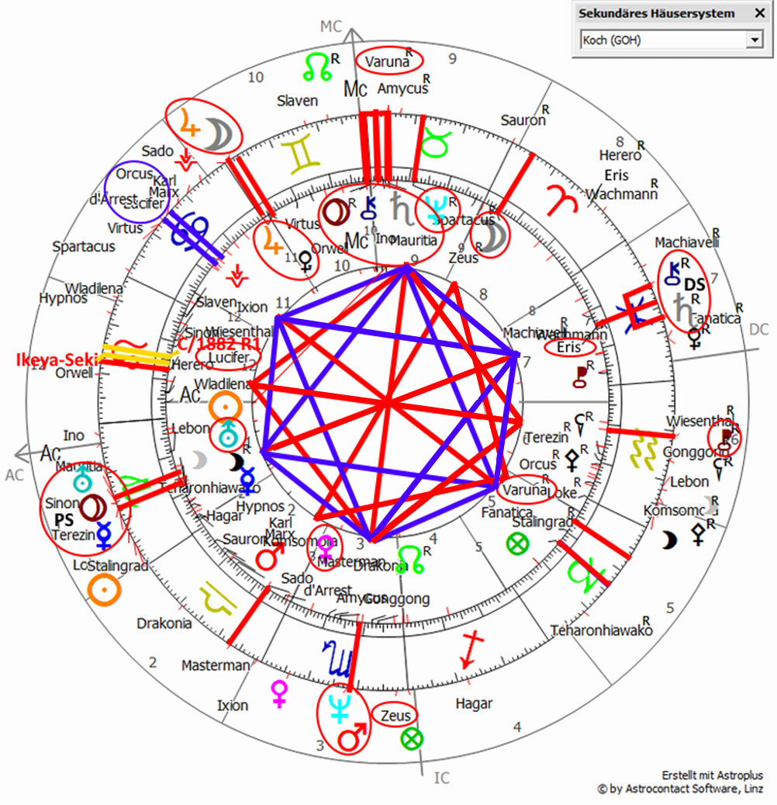
Aufeinanderfolge der Großen Kometen vom 01.09.1882 zum 18.09.1965
Saturn-Chiron-Pluto-Stellium in Stier-Zwillinge (Qua. Löwe-Orcus) wechselt über zur: Jungfrau-Uranus / -Pluto / -Merkur Opp. Halbsumme Fische-Saturn / -Chiron auf der Galaktischen Zukunftsachse Profectio Solaris / Directio Solaris auf 1882er Konkurrenzgruppen-Opp. Fische-Eris zu Jungfrau-Uranus, auf wiederum der 65er Merkur zu liegen kommet
Zwillinge-Jupiter Konj. Zwillinge-Jupiter / -Mond
Stier-Neptun Opp. Skorpion-Neptun / -Mars Qua. Pholus Opp. Lucifer
Die Kometen-Entdeckungsgrade liegen unmittelbar nebeneinander im Löwen und werden beides Male von einer Jungfrau-Sonne regiert.
Skorpion-Zeus greift 1965 im Machtdrang das Stier-Zwillinge-Eugenikstellium im Schattenaspekt der Opposition auf.
d.h. auch wenn es eine starke, sich vulnerabel und differenziert absetzende Konfrontation mit dem stählernden, martialischen Härtekult von 1882 gibt, setzt sich der Geist von damals in den revierbewahrenden (Wissenschafts-) Rahmenstrukturbedingungen und oft schattenhaft maskiert in der Hintergrundmacht weiter fort

Slide 39
Komet C/1965 S1-A in den Wirkhoroskopen 1965/1966 lt. JPL Horizons
18:06.1964, 18:30 UT, 1. Chiron-Äquator-Touchdown 06,27° KRE
30.05.1965, SoFi 21:13 UT NM / 21:16 UT Max.Verf. 27,79° ZWI OPP GZ
14.06.1965, MoFi 01:48 UT Max. Verf. / 01:59 UT VM 1,38° KRE HS SON / VEN
26.08.1965, 18:50 UT, Jungfrau-Neumond vor Kometen-Entdeckung 29,28° KRE KON ASBOLUS
18.09.1965, 19:12 UT, Komet Ikeya-Seki C/1961 S1 – Entdeckung 16,63° LÖW HS URA-PLU / ORCUS-LUCIFER, TRI CHAOS, QUA NEP
25.09.1965, 03:18 UT, Waage-Neumond vor 1. Uranus-Pluto 23,94° LÖW QUA SKO-MAR
01.10.1965, 23:45 UT, 2. Chiron-Äquator-Touchdown 4,28° JUN OPP. HERACLES QUA. MK
09.10.1965, 20:07 UT, 1. Uranus-Pluto-Zyklus 20,72° JUN (OPP CHI & HS SON / URA-PLU-MER des 17.09.)
17.10.1965, 11:06 UT, Perigäum 0,91 AE 13,34 WAA QUA. MON-ORCUS
21.10.1965, 04:32 UT, Perihelion des Kometen 27,88° WAA (bei Shapley) KON SON OPP SED
23.11.1965, SoFi 04:10 UT NM / 04:14 Max. Verf. 29,22° JUN QUA ZWI-JUP
08.12.1965, MoFi 17:10 UT Max.Verf. / 17:21 UT VM 15,56° JUN KON URA-PLU OPP FANATICA HS SAT-CHI
19.02.1966, 04:33 UT, 3. Chiron-Äquator-Touchdown 26,14° ZWI OPP GZ
04.04.1966, 20:50:30 UT, 2. Uranus-Pluto-Zyklus 28,40 ZWI OPP GZ
30.06.1966, 09:41 UT, 3. Uranus-Pluto-Zyklus 15,85° KRE KON ORCUS-SIR

Slide 40
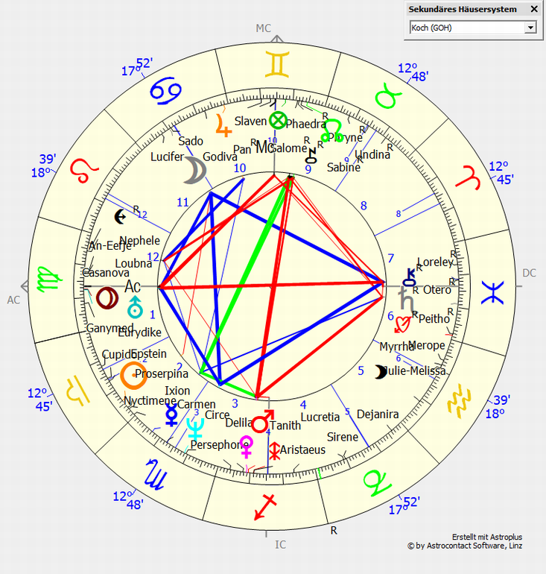
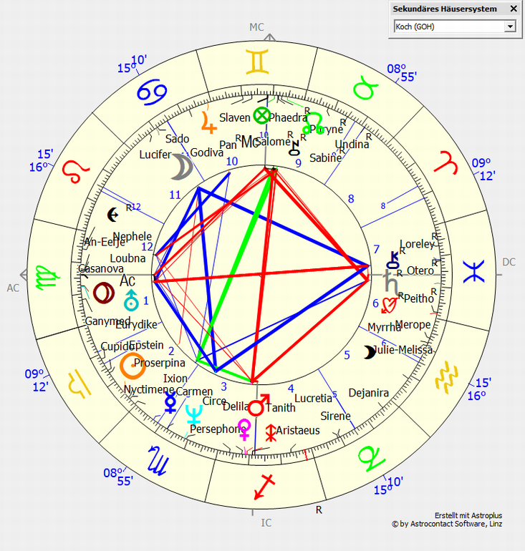
Perigäum 17.10.1965 um 11:06 UT auf 13°20 WAA - Maximaler Auftrag der Kometenwirkung auf die Erde, links Hollywood, rechts Silicon Valley

Slide 41
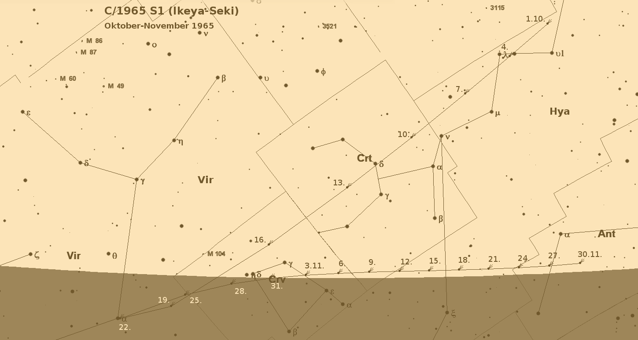

Slide 42
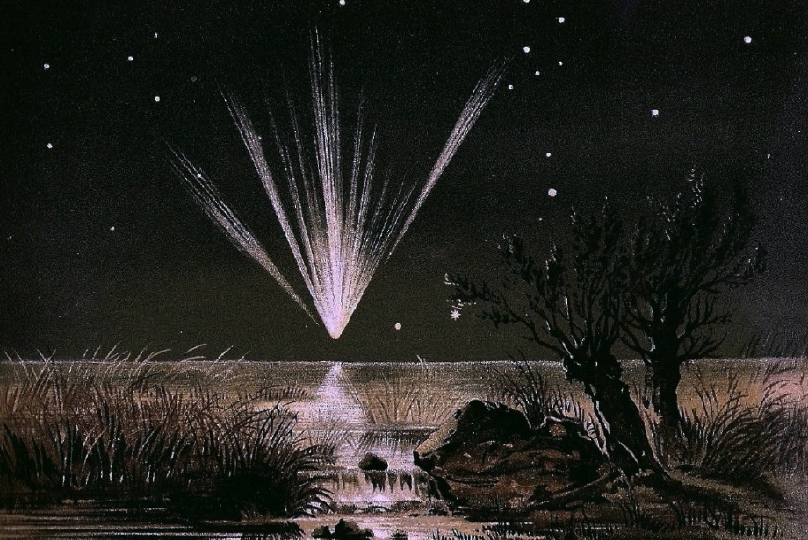
Komet Tebbutt C/1861 J1 (Großer Komet)
Eigenschaften des Orbits (Animation)Epoche: 25. Mai 1861 (JD 2.400.920,5)
Orbittyp | langperiodisch (> 200 Jahre)
Numerische Exzentrizität | 0,9851
Perihel | 0,822 AE
Aphel | 109,3 AE
Große Halbachse | 55,1 AE
Siderische Umlaufzeit | ~409 a
Neigung der Bahnebene | 85,4°
Periheldurchgang | 12. Juni 1861
Bahngeschwindigkeit im Perihel | 46,3 km/s
Entdecker Datum der Entdeckung | John Tebbutt 13.05.1861, 8:52 UT, 16°17 STI
Ältere Bezeichnung nach Wikipedia | 1861 II
Perihel 12.06.1861, 00.14 UT auf 20°56 STI
Perigäum 30.06.1861, 07.52 UT auf 03°18 KRE
bei 0,13 AE / in 19 Mio. Km Entfernung
Schweif 120°, -3°mag, 90 Tage Sichtbarkeit
Teleskopisch beobachtet von 05/1861 – 04/1862
Grafik aus: Weiß, E. (1888): Bilderatlas der Sternenwelt. 52 S., Verlag J.F. Schreiber, Esslingen.

Slide 43
Komet Tebbutt C/1861 J1 am 30.06.1861 abends auf der Nordhalbkugel:
Halbsummenfächer des die Erde von der Sonne trennenden, ideologisierenden Einfalls Lucifers auf die Erde, Umsetzung des EHs: Lucifer auf 10,5° Stier (auf Uranus-Neptun-Pluto -576) in enger HS Pluto-Merkur HS Eris / Amycus (Uranus in HS Neptun 1° Widder / Löwe-Jupiter auf Merak) = die globale Industrialisierung (Saturn-MC Opp. Chiron-IC T-Qua. Schütze-Industria in 12: der Räuberbaron-Ehrgeizgruppen bzw. konkurrenten Zeitgeistvorreiter) - hat bspw. starke Interaspekte zu J.D. Rockefeller
„Das schlagartige Auftauchen von Komet Tebbutt am Nordhimmel am Abend des 30.06.1861* könnte dem Plot zu einem Endzeitfilm entstammen. Als es spät an diesem Sommerabend eindunkelte, stand wie aus dem Nichts ein Schweifstern von geradezu unglaublichen Dimensionen am Himmel. Der breit aufgefächerte Schweif nahm den gesamten Sektor zwischen den Sternbildern Kassiopeia und Großer Wagen ein (s. Abbildungen) und erstreckte sich über etwa 120 Grad. Seine Helligkeit war so groß, dass er Schatten warf. Vernünftige Helligkeitsschätzungen waren angesichts der Ausmaße des Kometen kaum möglich, der mondgroße Kopf soll etwa -3 mag erreicht haben; er blieb nach Sonnenaufgang am 01.07.1861 am Taghimmel sichtbar. C/1861 J1 war ohne jeden Zweifel das größte Objekt, welches man jemals am Himmel gesehen hat.“
„Die unwirklichen Dimensionen und die enorme Helligkeit waren sowohl der geringen Entfernung (etwa 20 Millionen Kilometer) als auch einer starken Vorwärtsstreuung des Sonnenlichts am Kometenstaub geschuldet. Vermutlich bedeckte der Schweif in jener Nacht sogar den kompletten Himmel. Weltweit wurden seltsame diffuse Lichterscheinungen gemeldet, John Tebbutt berichtet von einem weißlichen Licht, welches vom gesamten Firmament kam, insbesondere aber vom Osthorizont. Beobachter auf der Nordhalbkugel blickten entlang der Synchronen des Schweifs sozusagen von hinten auf die Koma, welche sich im Teleskop reich strukturiert mit Jets und "Envelopes" präsentierte“
Beschreibung aus: http://www.kometen.info/grosse-kometen.htm

Slide 44
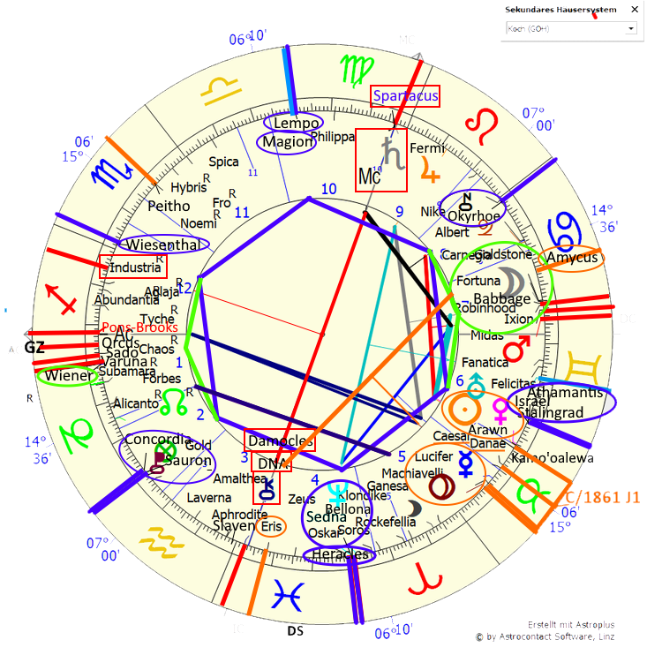
Komet Tebbutt C/1861 J1 am 13.05.1861, 08:53 UT, Windsor, AUS auf 16° Stier
Die luciferisch-manipulative, lange vorbereitet plötzlich aus dem Dunklen übermachtende bzw. PR-blendend (zwischen Sonne und Erde trennende) markteinführende, drachenhafte, zeitgeistnutzende, global erdbemächtigende Netzwerkstruktur der Industrialisierung: Lucifer (Opp. Überredungskunst-PR Peitho) auf 10,5° Stier (auf Gesamtkulturgründungsgrad der Uranus-Neptun-Pluto-Konj. -576) in enger HS Pluto / Merkur und in der ehrgeizig-heuschreckenhaft niederreissenden HS Eris / Amycus. Uranus steht in horizontal entgrenzter, vertikal magisch geführter, kettenreaktiver HS Neptun 1° Widder – Fische-Sedna / Löwe-Jupiter-Fermi auf Merak) = die globale Industrialisierung (Saturn-MC Opp. Chiron-IC T-Qua. Schütze-Industria in 12): der extraterrestrisch anmutenden Räuberbaron-Ehrgeizgruppen bzw. global heuschreckenhaften konkurrenten Zeitgeistvorreiter.
Worum geht es? - der draconidische Teufelscomet (Mutter der Draconiden-Meteroiden) Pons-Brooks steht auf dem AC, globale sadistische, überwachende, stets schädigende bis suizidale Neuschöpfungen Sado-Orcus Konj. Chaos-Varuna auf dem GZ Opp. Mars-Polaris T-Qua. Oskar (von Rothschild, beging Liebes-Suizid 1909), Gilbertbaker (Regenbogenflagge, LGTBQ), Heracles in Fische. Rockefellia Mitte Widder im karmareitenden Drachenflügel-Qua. zu den Mondknoten.
Der Lichtfächer am Perigäum 30.06.1861 bildet als Himmels-Symbolbild alles ab: der Halbsummen-fächer mit der machtumwälzenden, kosmisch-mächtigen Erd-Übernahme Uranus und Äquator-Pluto im Zentrum, die am Nordhimmel breite plötzlich auftauchende Phalanx, das Herunterkommen Lucifers auf die Erde. Die zukunftssaturnal anpassungserzwingende, optimierungs- / leistungsbereite, perfektionierte Herrschaft, Nordknoten-Herrscher Saturn auf MC-Spartacus.
Blaues Großsextil mit konkordant vorgehenden (Concordia) und computervernetzten (Wiener, Babbage), dunkelmagischen (Sauron, Magion) bis dämonischen (Lempo) heimtückischen Abgreifern (Nessus), die flink die göttlichen Zeitgeist-Geheimnisse kennen (Okyrhoe) mit radikalkarrieristisch-verbrecherisch verfolgten (Ixion) immensen Reichtumspotenzialen (Fortuna, Goldstone, Oskar, plus die plutonisch-luziferischen, arawnhaft global verschworenen Stierplaneten, Tebbutt-Komet auf 16° Stier, genau in die Uranus-Neptun-Pluto-Drachenfigurgrade der Old-Money-Urkapitalismus-SoFi 06.11.1771 auf Caesar-goldregenbegnadeten Danae in der psychopathisch-machtverschworenen HS Pluto-Lucifer / Sonne-Venus-Arawn), siehe auch der 3fache jüdische bzw. Israelbezug (Israel, Oskar, Wiener) kann auf das symbolische Thema Händlergeschick und vernetzte Sippenunterstützung nach oben in der kometenangetriebenen Welthandelsbemächtigung verweisen.
Galt als Great-War-Comet des US-Bürgerkriegs um die Sklavereiabschaffung, mit danach sukzessiv auf- gebauter subtilerer Versklavung über Industriegifte, Strahlungen, luciferische Propaganda / PsyOp / PR

Slide 45
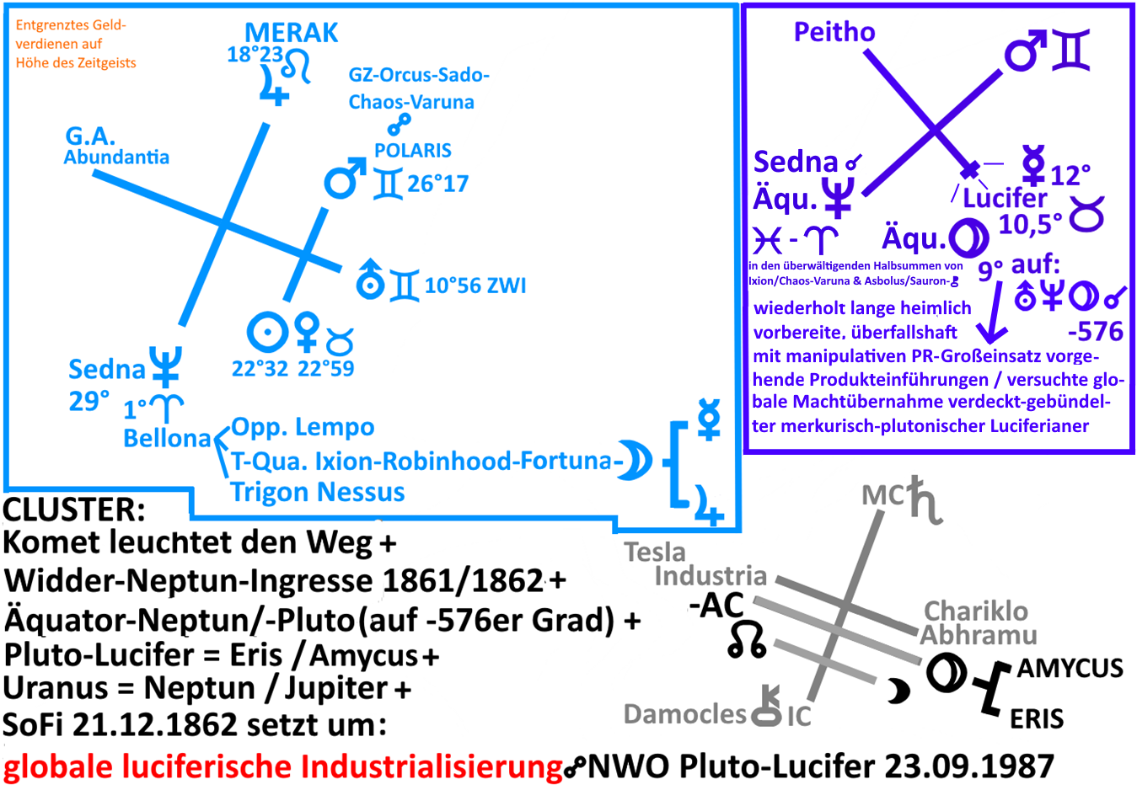
Halbsummen-Muster des 13.05.1861
Der Komet markiert die globale Machtüber-nahme des Luciferischen zu einem unglaubli-chen Bündelungspunkt teils jahrhunderte-langer Zyklen z.B. 164 Jahre - Zyklus der heimlichen Entgrenzung / dem hybrishaft unterminierenden Antrieb zum Gesellschafts-aufstieg Widder-Neptun Konj. Fische Sedna 1861/62 – 2025/26, der sich zeitgleich zusammen mit dem Pluto auf dem Äquator befindet in Konj. Lucifer - subversive globale Erdenmacht entgrenzend. Pluto auf 10° Stier übernimmt verdunkelnd den Gesamtkultur-gründungszyklus Uranus-Neptun-Pluto Opp. Saturn -576 genau dort und wird dabei von erisianischen Niederreissern (Eris- / Amycus-HS), ehrgeizigen disruptiven Umpflügern empowered. Zudem kommt es zu einer destruktiv-chaoskreativen, autoritären bis suizidalen Oppositions-Aufspannung / -Verbindung auf den beiden Rotations-punkten Orcus-Sado-Chaos-Varuna-GZ Opp. Mars-Polaris. Außerdem sind stetige serielle Erfindungen besonders entgrenzend geführt durch ZWI-Uranus HS Jupiter/Neptun. Als die luciferische Venus-SoFi 21.12.1862 zudem den Saturn auf den Äquator brachte, erfolgte der Anstoß zur expansiven Industrie-Weltherrschaft.

Slide 46
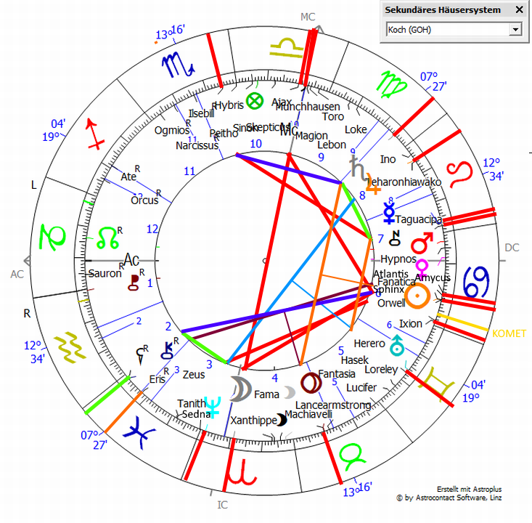
Komet Tebbutt C/1861 J1 – Perigäum am 30.06.1861, 07:52 UT, Windsor AUS 3°18 KRE Halbsummenfächer des die Erde von der Sonne trennenden, ideologisierenden Einfalls Lucifers auf die Erde, Umsetzung des EHs: Lucifer auf 10,5° Stier (auf Uranus-Neptun-Pluto 576) in enger HS Pluto-Merkur HS Eris / Amycus (dieser in HS Neptun 1° Widder / Löwe-Jupiter auf Merak) = die globale Industrialisierung (Saturn-MC Opp. Chiron-IC T-Qua. Schütze-Industria in 12: der Räuberbaron-Ehrgeizgruppen bzw. konkurrenten Zeitgeistvorreiter)

Slide 47
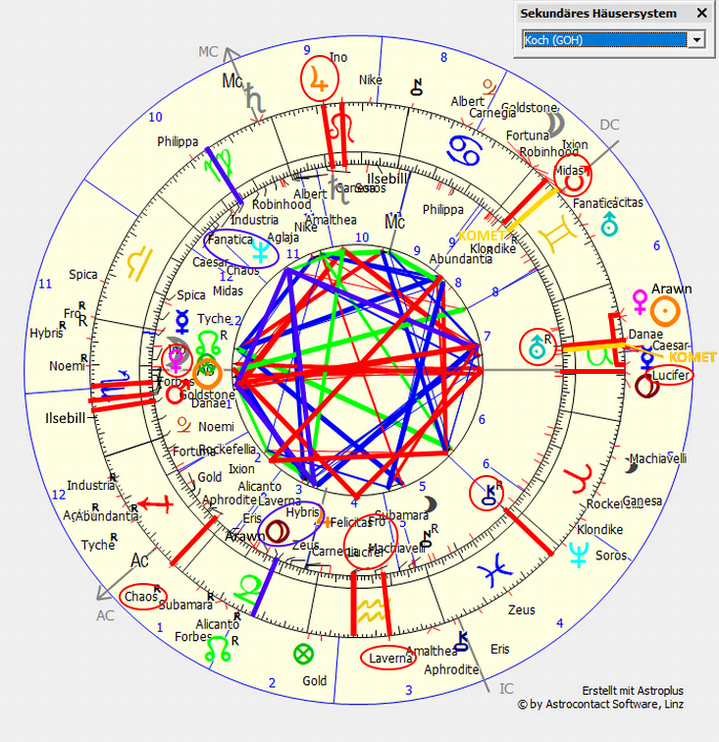
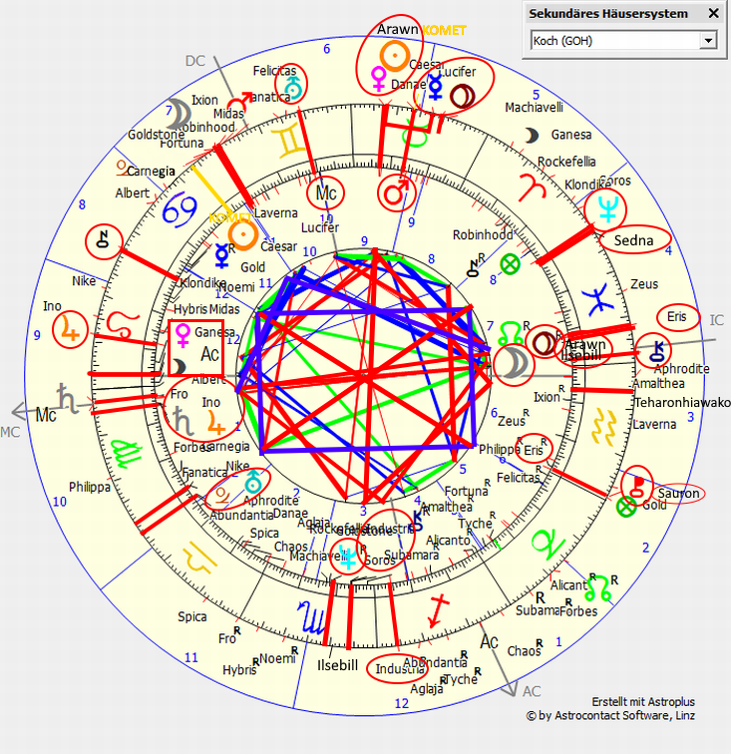
Ur-Kapitalismus-SoFi 06.11.1771, 18:47 UT, Erdepochenhoroskop 17.07.1802,
Windsor, AUS (innen, links), Windsor, AUS (innen rechts)
- jeweils Komet Tebbutt 13.05.1861, 08:53 UT, Windsor, AUS (außen)
Der Tebbutt-Komet 1861 aktiviert bzw. teilokkupiert die beiden Mega-Horoskope des Kapitalismus, 1 x die Uranus-Neptun-Pluto-Erdgroßtrigon-Drachenfigur (Komet 16° Stier direkt auf den Graden!) der hybrisfanatischen Ur-Kapitalismus-Venus-Mars-SoFi 06.11.1771 und ebenso den Stier-Mars des Erdepochenhoroskops vom 17.07.1802 (Komet damals auf 6°45 Krebs in Trigon/Sextil-Auslaufwinkel der Jupiter-Saturn Opp. Pluto-Arawn-Ilsebill-Opp.) zu luciferisch-manipulativen, globalen Gruppierungen zum Geld- und Machtdrang
Windsor ist 2 x ein astrogeographischer Anzeiger worum es geht, um Geld und Teufel: 1771 am AC der Machtgrad 10 SKO Qua. Lucifer bekommt Pluto-Lucifer auf den DC, 1802 steht die Geldmacht, das Geldtrauma Venus-Int. Lilith auf dem AC und bekommt die Ehrgeizgruppen mit Uranus auf den MC Qua. Eris auf dem 1802er Pluto

